Slide 1

Особенности предоставления социальных услуг негосударственными поставщиками
Якутск 17.10.2018

Slide 2
Новые приоритеты в развитии социальной сферы
Федеральные тренды и возможности участия негосударственных поставщиков в предоставлении услуг
«Жить в эпоху перемен»
Древнекитайское пожелание врагам

Slide 3
Федеральные тренды
Разгосударствление сектора оказания соц услуг, в т.ч. поручение президента РФ о создании условий для передаче СОНКО 10% услуг в тематических сферах;
Активное вовлечение СОНКО в устойчивое производство социальных услуг (в т.ч. конкуренцию за бюджетное финансирование); в т.ч. в качестве организации, оказывающей социальные услуги (ФЗ-442 – О СОН)
Расширение практики аутсорсинга (квота в 44 ФЗ, проект «дорожной карты» развития доступа негосударственных поставщиков в предоставлению услуг в социальной сфере );
Введение в ФЗ О СОН обязательства обеспечения возможности получения в рамках соц обслуживания сопутствующих услуг (социальное сопровождение).
Приоритеты системы государственной поддержки СОНКО – развитие производства услуг в социальной сфере
Специализированное законодательство о государственном заказе на оказание услуг в социально сфере

Slide 4
Взаимные ожидания в ходе преобразований
Цели государства | Цели негосударственных поставщиков (в особенности СОНКО)
Разгосударствление социальных услуг Создание конкуренции в сфере производства соц.услуг Повышение качества Увеличение ассортимента Приращение мощностей | Обновление услуг, направлений деятельности Более устойчивое и длительное финансирование Развитие частично оплачиваемых услуг Возможность создания специализированных услуг для своей целевой группы Возможность быстрого реагирования на запрос целевой группы
Интересы негоспоставщиков не совпадают с ожиданиями ОИВ и граждан
интерес ОИВ – много качественной работы с минимальными издержками для ОИВ;
Граждане не доверяют и не готовы платить негоспоставщикам даже не рыночную цену.

Slide 5
Меры поддержки поставщиков социальных услуг
Возможность предусматривать меры повышения квалификации и дополнительные социальные гарантии
Право получать компенсацию за оказание социальных услуг
Налоговые льготы: право временно применять нулевую налоговую ставку на прибыль
Включение в индивидуальные программы в число рекомендуемых поставщиков и информирование об этом
Добровольное включение в реестр поставщиков социальных услуг по заявительному принципу
Уравнивание статуса государственных и негосударственных поставщиков

Slide 6
Дефициты существующей поддержки
Производство соцуслуг, формально является приоритетом для СО НКО, но практически не поддерживается субсидиями в рамках программ поддержки СО НКО
Меры имущественной поддержки не учитывают специфику положения коммерческой деятельности
Информационная поддержка не учитывает необходимости особого информирования получателей услуг
Субсидируемая инфраструктурная поддержка СО НКО не предполагает поддержку производственной деятельности СО НКО., в отличии от социального предпринимательства
Нет межведомственного взаимодействия. Административные барьеры.

Slide 7
Что такое социальная услуга:
Понятие, сущность, целевая направленность

Slide 8
Что такое социальная сфера?
Социальная сфера
Образование
Социальное обслуживание
Физическая культура и спорт
Здравоохранение
Культура

Slide 9
Услуга в социальной сфере
УСЛУГА в социальной сфере – действие (комплекс действий, деятельность), направленное на удовлетворение потребностей физического лица и/или группы, не влекущее возникновения материального вещественного результата и ориентированное на повышение уровня жизни, благосостояния и жизнеобеспечения
КЛИЕНТ –получатель услуги (в случае платной услуги он же и заказчик)
ЗАКАЗЧИК - лицо (физическое или юридическое), заинтересованное в оказании исполнителем услуг. Оформление заказа может происходить в разных формах (а иногда оформление не обязательно).

Slide 10
Услуга не равна деятельности
  УСЛУГА в социальной сфере – действие (комплекс действий, деятельность), направленное на удовлетворение потребностей физического лица и/или группы, не влекущее возникновения материального вещественного результата и ориентированное на повышение уровня жизни, благосостояния и жизнеобеспечения
Услуга
Работа
Проектная деятельность
Есть конкретный получатель
Материальный результат
Объект который должен быть создан (ранее не существовало)
Неопределенный круг лиц
Связано с удовлетворением потребностей получателя
Можно оценить, поставить на баланс, можно использовать (ПО, брошюра, фоторепортаж)
Благополучатель может не испытывать потребности
Постоянная и повторяющаяся деятельность
Разовый характер
Разовый характер
Предмет договора: действия и процесс предоставления
Предмет договора: результат работы
Предмет договора: результат работы или деятельность
Претензии заказчика к тому КАК выполнялись действия
Претензии заказчика к срокам и результату
Претензии заказчика к выполнению показателей и оформленному результату
Notes:
10

Slide 11
Услуги СОНКО и их специфика
Базовые понятия
Социальные услуги
действие или действия в сфере социального обслуживания по оказанию постоянной, периодической, разовой помощи, в том числе срочной помощи, гражданину в целях улучшения условий его жизнедеятельности и (или) расширения его возможностей самостоятельно обеспечивать свои основные жизненные потребности
.
Общественно полезные услуги
Услуги в социальной сфере, поименованные в Перечне
Общественно полезных услуг,
Утвержденных постановлением Правительства
Услуги в социальной сфере
Услуги в сфере образования, здравоохранения, социального обслуживания, культуры, физкультуры и спорта
Услуги некоммерческой организации
Все услуги, которые оказывает НКО своим благополучателям
Деятельность некоммерческой организации
Деятельность НКО, направленная на достижение своих уставных целей
Notes:
11

Slide 12
Свойства услуги
Неосязаемость
Услугу нельзя потрогать или продемонстрировать
Неотделимость
Услугу нельзя отделить от ее источника, независимо от того, предоставляется она человеком или машиной
Непостоянство качества
Качество услуги зависит от того, кто, когда и как ее предоставляет
Недолговечность
Услугу нельзя хранить с целью последующего использования

Slide 13

Характеристика рынка социальных услуг
Уязвимость клиента и неосязаемость социальных услуг;
Одновременность процессов производства и потребления услуг;
Невозможность для клиента оценить и сравнить «конкурирующие предложения»;
Обманутые надежды клиента из-за невозможности оценить услугу до момента ее получения;
Парадокс: наличие гарантий на услуги является более предпочтительным чем качество;Подозрительность клиента априори.

Slide 14
Узкое понимание социальной услуги (по 442-ФЗ)
социальное обслуживание граждан (далее - социальное обслуживание) - деятельность по предоставлению социальных услуг гражданам
социальная услуга - действие или действия в сфере социального обслуживания по оказанию постоянной, периодической, разовой помощи, в том числе срочной помощи, гражданину в целях улучшения условий его жизнедеятельности и (или) расширения его возможностей самостоятельно обеспечивать свои основные жизненные потребности
получатель социальных услуг - гражданин, который признан нуждающимся в социальном обслуживании и которому предоставляются социальная услуга или социальные услуги
стандарт социальной услуги - основные требования к объему, периодичности и качеству предоставления социальной услуги получателю социальной услуги, установленные по видам социальных услуг

Slide 15
Правоспособность негосударственных организаций по оказанию социальных услуг
Социальные службы - предприятия и учреждения независимо от форм собственности, предоставляющие социальные услуги, а также граждане, занимающиеся предпринимательской деятельностью по социальному обслуживанию населения без образования юридического лица (в соответствии с ФЗ «Об основах социального обслуживания населения в РФ»).
Поставщик социальной услуги – юридическое лицо независимо от организационно-правовых форм, индивидуальный предприниматель, осуществляющие деятельность по социальному обслуживанию (в соответствии с законопроектом «Об основах социального обслуживания населения в РФ»).

Slide 16
Виды социальных услуг (1)
Материальная помощь
Денежные средства, продукты питания, средства санитарии и гигиены, средства ухода за детьми, одежда, обувь и другие предметы первой необходимости, топливо, а также специальные транспортные средства, технические средства реабилитации инвалидов и лиц, нуждающихся в постороннем уходе.
Социальное обслуживание на дому
Социально-бытовые услуги и социально-медицинские услуги для граждан, частично утратившим способность к самообслуживанию.

Slide 17
Виды социальных услуг (2)
Социальное обслуживание в стационарных учреждениях
Проведение мероприятий медицинского, психологического, социального характера, питание и уход, а также организация посильной трудовой деятельности, отдыха и досуга для граждан, полностью или частично утративших способность к самообслуживанию.
Предоставление временного приюта
Для граждан, нуждающихся в предоставлении временного приюта.

Slide 18
Виды социальных услуг (3)
Дневное пребывание
Социально-бытовое, социально-медицинское и иное обслуживание сохранивших способность к самообслуживанию и активному передвижению граждан.
Консультативная помощь
Консультации по вопросам социально-бытового и социально-медицинского обеспечения жизнедеятельности, психолого-педагогической помощи, социально-правовой защиты.
Реабилитационные услуги
Помощь в профессиональной, социальной, психологической реабилитации инвалидам, лицам с ограниченными возможностями, несовершеннолетним правонарушителям, другим гражданам, попавшим в трудную жизненную ситуацию и нуждающимся в реабилитационных услугах.

Slide 19
Обязательные требования к производителям социальных услуг

Slide 20

Что должно быть в Уставе
в Уставе должны быть закреплены виды деятельности, соответствующие услугам, которые планирует организация предоставлять за бюджетный счет;
организация должна зафиксировать соответствующие ОКВЭД;
организация должна привести положения Устава в соответствие с изменениями в Гражданский кодекс с 1 сентября 2014, в т.ч. заменить формулировку «предпринимательская деятельность» на формулировку «деятельность, приносящая доход» (Для НКО);
организация должна иметь обособленное имущество в размере не менее минимального уставного капитала, предусмотренного для обществ с ограниченной ответственностью (10 000 рублей).
20

Slide 21
Варианты ОКВЭД
94.9 - деятельность прочих общественных организаций
72 - научные исследования и разработки;
85 - образование;
86.1 - деятельность больничных организаций
86.90 - деятельность в области медицины прочая
88.1 - Предоставление социальных услуг без обеспечения проживания престарелым и инвалидам
88.9 - Предоставление прочих социальных услуг без обеспечения проживания
90. деятельность творческая, деятельность в области искусства и организации развлечений
91. деятельность библиотек, архивов, музеев и прочих объектов культуры.
93.1 - деятельность в области спорта
93.2 - деятельность в области отдыха и развлечений
Для регистрации или внесения изменений необходимо указывать минимум 4 знака кода ОКВЭД
С 1 февраля 2014 года действует ОК 029-2014 (ОКВЭД 2). Действие же классифакторов ОКВЭД (ОК 029-2001 и ОК 029-2007) отменено с 1 января 2016 года.
21
Notes:
Постановление Госстандарта России от 06.11.2001 N 454-ст (ред. от 08.07.2014, с изм. от 25.12.2014) "О принятии и введении в действие ОКВЭД". С 1 января 2016 года Общероссийский классификатор видов экономической деятельности (ОКВЭД) ОК 029-2001 (КДЕС Ред. 1) утрачивает силу (пункт 2 Приказа Росстандарта от 31.01.2014 N 14-ст).
21

Slide 22

Требования к названию услуги
Название и содержание услуги, предоставляемой СО НКО, должно соответствовать услугам в ведомственных перечнях услуг (утверждаются региональными и муниципальными уполномоченными органами) и базовых (отраслевых) перечнях услуг

Slide 23

Каким требованиям должна соответствовать организация, если она производит социальные услуги
Обеспечение требований стандартов оказания услуг
+
выполнение требований надзорных органов (санитарных, пожарных и т.д.)
Постановление от 29.06.2007 №273 "Об утверждении порядков и условий социального обслуживания в государственных учреждениях Республики Саха (Якутия)"

Slide 24

Наличие лицензии
Получение лицензий для ведения образовательной деятельности (в случае выдачи сертификата государственного образца), например, в сфере дополнительного предпрофессионального образования.
НЕ ТРЕБУЕТСЯ получение лицензии для осуществления образовательной деятельности:
индивидуальных предпринимателей осуществляемой без привлечения педагогических работников;
путем проведения семинаров, консультаций и разовых лекций.
Исчерпывающий перечень услуг по реализации образовательных программ, подлежащих лицензированию, приведен в Приложении к Положению о лицензировании образовательной деятельности. Услуги по проведению семинаров, консультаций и разовых лекций в нем не названы.

Slide 25
Что долен знать и уметь поставщик услуг в социальной сфере
Иметь представление о механизмах бюджетного финансирования, навыки работы с программами, порталам закупок, навыки написания заявок на субсидии, уметь читать ТЗ
Иметь навыки администрирования, учета и отчетности
Знать и выполнять требования Порядков предоставления социальных услуг
Знать о льготах и возможностях привлечения ресурсов
Знать требования к оказанию платных услуг, уметь планировать расходы и доходы
Иметь навыки привлечения клиентов и их удержания (умножать число благодарных клиентов)

Slide 26

Кадровая обеспеченность
Наличие штата квалифицированных специалистов является критичным для оказании большинства социальных услуг, поэтому организациям необходимо создавать собственную «панель» привлекаемых специалистов.

Slide 27

Квалификация сотрудников
Со стороны негосударственного поставщика необходимо обеспечение обязательных требований к квалификации сотрудников,
в отдельных случаях —
санитарные книжки, справки об отсутствии судимости)

Slide 28
Требования к материально-технической базе
Помещения, которые соответствуют требованиям СанПин, знание требований надзорных органов
Выполнение требований к сотрудникам (справки об отсутствии судимости, мед.книжка, требования к квалификации)
Выполнение требований к оборудованию, средствам производства (необходимые сертификаты и т.п.)

Slide 29
Источники восполнения дефицитов
Доступ к бюджетным средствам:
государственный и муниципальный заказ ;
субсидирование поставщиков услуг;
предоставление субсидий для проектов СОНКО и социальных предпринимателей
Уменьшение затрат поставщиков:
предоставление в безвозмездное пользование и пользование на льготных условиях государственного и муниципального имущества с целью стимулирования оказания негосударственными поставщиками социальных услуг населению;
предоставление налоговых льгот с целью стимулирования оказания негосударственными поставщиками социальных услуг населению;
концессия с целью стимулирования оказания негосударственными поставщиками социальных услуг населению» и др.
Поставщики социальных услуг могут пользоваться государственной
и муниципальной поддержкой не только в связи с производством социальных услуг, но и в рамках программ, содержащих адресную или специальную поддержку
субъектов хозяйствования определенного статуса – СОНКО, малого и среднего предпринимателя.

Slide 30

Источники восполнения дефицитов
Софинансирование с привлечением средств из разных источников :
средства из различных фондов;
бюджеты местного, регионального и федерального уровней;
средства за счет оказания платных услуг;
грантовые программы частных благотворительных организаций.

Slide 31

Как и с кем можно кооперироваться?
Производственная кооперация: субконтрактинг и аутсорсинг
Поиск партнеров, которые вместе с организацией могут участвовать в оказании услуг.
Возможности
возможность повышения прибыльности деятельности, поскольку аутсорсинг снижает издержки обслуживания деловых процессов организации;
использование чужого опыта.
внедрение передовых технологий.
повышение качества и надежности обслуживания. Аутсорсинговая компания обычно дает гарантии и несет ответственность за качество выполняемых работ (услуг).
Риски
опасность передачи слишком многих важных функций организации в руки партнера/аутсорсера;
угроза утечки важной информации или компетенций.

Slide 32
Способы расширить возможности
Доступ к информации и продвижение интересов
Участие в рабочих группах, координационных совещаниях, общественные советы
Сбытовая кооперация и диспечирование
Продвижение своих услуг в иных учреждениях и организациях (создание союзов, чтобы увеличить возможность привлечь внимание потенциальных потребителей своих услуг, сформировать имидж).
Организационный дизайн
Создание организации-спутника, образованной в иной организационно-правовой форме в иной организационно-правовой форме для более эффективного ведения коммерческой деятельности как возможности диверсифицировать бюджет и снять организационные риски и издержки, которые существуют для НКО.

Slide 33
Входить ли в реестр поставщиков социальных услуг?

Slide 34
Последствия включения в реестр поставщиков социальных услуг
Организационные изменения при переходе к постоянному оказанию услуг: место, время, контроль…
Планирование деятельности, перебои (организационный план)
Планирование результатов (количественные и качественные показатели)
Учет трудозатрат в разрезе услуги, включая выполнение отдельных составляющих
Формирование тарифов/ставок при введении дифференцированной оплаты
Расчет стоимости услуг, будут ли расходы окупаться
Учет возможностей перекрестного субсидирования
Соблюдение требований к прозрачности
Взвесить все «за» и «против»

Slide 35
Вопросы участия в предоставлении услуг: нужно ли входить в реестр?
Подходит ли механизм компенсации затрат на предоставление услуг поставщиками, вошедшими в реестр?
Относятся ли ваша ЦГ к категории нуждающихся в социальном обслуживании
Возможно ли предоставление услуг ЦГ с заключением договора
Может ли организация выполнять требования стандартов к социальным услугам
Входит ли услуга организации в региональный перечень социальных услуг
Какие механизмы финансирования применяются для услуги организация
Покрывает ли компенсация издержки на предоставление услуг

Slide 36
Вопросы участия в предоставлении услуг: возможные сложности
Условия доступа к предоставлению услуг с использованием механизма компенсации
Могут ли отказать во включении в реестр
Будут ли включать НО в число рекомендованных поставщиков в ИП
Сможет ли организация оказывать услугу в составе комплекса услуг для получателя
Какова процедура направления отчетов
Как получатели могут узнать о поставщиках услуг
Каковы сроки выплаты компенсации
Каковы требования к составу документов для получения компенсации

Slide 37
Оказание платных услуг, требования к документации и отчетности

Slide 38
Требования к ведению возмездной деятельности, в т.ч. оказанию платных услуг
Деятельность НКО, приносящая доход должна отвечать следующим требованиям:
осуществляться только, если это предусмотрено Уставом организации;
соответствовать целям создания НКО;
осуществляться наряду с уставной деятельностью, не подменять собой уставную деятельность;
сопровождаться ведением раздельного учета доходов и расходов от приносящей доход деятельности и прочей уставной деятельности.
Полученная прибыль должна направляться на достижение уставных целей деятельности организации.
НКО может выплачивать в рамках трудового законодательства премии сотрудникам. Для этого в организации должно быть принято положение о премиях.

Slide 39
Оказание платных услуг
Наличие прейскуранта, утвержденного руководителем организации;
Документальное оформление приема денег (чек, квитанция);
Заключение письменного договора (за исключением случаев, когда услуга предоставляется в момент заключения договора;
Запрет «пакетных продаж»;
Наличие процедуры урегулирования споров;

Slide 40
Договор с клиентом
Документ, подписанный уполномоченным лицом. Если пациент недееспособен, то от его имени действует законный представитель (опекун);
Если пациент дееспособен, но не может писать, то договор подписывается другим лицом, в присутствии и с согласия потребителя;
Обе стороны РАВНЫ в формулировании условий;
Условия бывают:
  существенные (без которых договор не может быть заключен);
  Обычные;

Slide 41
Существенные условия
Описание услуг, предоставляемых по договору. Чем подробнее описаны услуги, тем меньше споров об их содержании. Если законом или иными актами (например, стандартами) установлены специальные требования, то на них делается ссылка в договоре).
Описание прав и обязанностей каждой стороны; Каждому праву стороны должна соответствовать обязанность другой стороны;
Описание сроков и порядка оплаты, а также действий сторон при непоступлении средств;
Указание на возможность предоставления дополнительных услуг за плату;
Ответственность сторон;
Порядок разрешения споров;

Slide 42
Ответственность организации, предоставляющей услуги
ПРИНЦИП: Организация несет ответственность за действия своих работников!
Потребитель вправе:
  Требовать компенсации имущественного ущерба;
  Требовать возмещения вреда здоровью;
  Требовать возмещения морального вреда;

Slide 43

Как формируется доходная часть бюджета НКО
Основная цель финансового учета в НКО – выявить, каким образом ресурсы были получены и использованы для достижения уставных целей и задач организации.
Совокупный бюджет НКО
Все источники дохода,
Не ограниченные целевым
назначением
Гранты, целевые субсидии
Несвязанные средства
Могут использоваться по
усмотрению организации,
в соответствии с уставными
целями и задачами
Целевые средства
Могут использоваться
только для реализации
мероприятий проектов
и программ в соответствии
с утвержденной сметой
Notes:
Учет целевых / бюджетных средств отличается от коммерческого учета. Его главная задача – это финансовый контроль. Целевые средства – это отдельная и особая учетная единица, установленная для соответствия определенным юридическим или учетным требованиям. Бюджет НКО может формироваться из разных источников и от доходов от разных видов деятельности. Для каждого типа источников выделяется своя система расчетов и финансовая документация. Расходы целевых средств должны покрываться доходами, выделенными именно на эти цели. НКО может иметь один или несколько бюджетов проектов или целевых программ, в зависимости от типов доходов, которые они получают. Из поступлений целевых средств НКО могут формировать фонды для своей работы.

Slide 44
Из чего состоит расходная часть бюджета НКО
Основная цель финансового учета в НКО – выявить, каким образом ресурсы были получены и использованы для достижения уставных целей и задач организации.
Бюджет организации
Расходы на реализацию мероприятий
проектов и программ
Расходы на организацию предоставления
и оказание оплачиваемых услуг
Административные расходы,
направленные на содержание
штата сотрудников, обеспечение
работы и развития организации
В соответствии со сметой расходов
Не противоречат уставу
Распределение расходов возможно в рамках, предусмотренных законодательством

Slide 45
Виды отчетности НКО
Бухгалтерская отчетность
Статистическая отчетность
ежемесячные отчеты по труду, а также ряд годовых – по основным средствам, видам деятельности и т. д.
Отчетность перед высшим органом управления
по уставу
Отчетность перед донорами
если предусмотрено договорными обязательствами
сдают все в зависимости от объектов налогообложения
Налоговая отчетность
ежегодный отчет о деятельности, сдают все до 15 апреля
Отчет в Минюст
составляют все, сдают в налоговую

Slide 46
Как начать получать бюджетное финансирование на предоставление услуг в социальной сфере?

Slide 47
Меры поддержки СО НКО
НКО
Поставщиков социальных услуг
Социальных предпринимателей
СО НКО
СОНКО – исполнителей общественно полезных услуг
в сфере социального обслуживания
В сфере здравоохранения
В сфере образования, культуры, спорта

Slide 48
Федеральный уровень
Имущественная поддержка
Информационная поддержка
Налоговый кодекс
Формы поддержки СО НКО (статья 31.1. Закона N 7-ФЗ "О некоммерческих организациях")
Финансовая поддержка
Консультационная
Поддержка в области подготовки, доп. профобразования
Льготы по уплате налогов и сборов
Законодательство о федеральной контрактной системе
Осуществление закупок для государственных и муниципальных нужд, преференции для СО НКО
Региональный уровень
Законы о государственной поддержке СО НКО
Государственные программы поддержки СО НКО
Правила формирования, ведения, обязательного опубликования перечня государственного имущества, которое может быть предоставлено СО НКО
О ресурсных центрах поддержки СО НКО/о порядке проведения конкурсов на предоставление субсидии на создание и функционирование общественного ресурсного центра
Об информационной поддержке СО НКО
О предоставлении субсидий местным бюджетам на реализацию муниципальных программ поддержки СО НКО

Slide 49
Направления поддержки СО НКО – производителей социальных услуг
Финансовая
Имущественная (экономическая)
Налоговая
Образовательная
Информационная (социальная реклама, сбор ЛП)
Консультационная, методическая, организационная
Учет мнений при принятии решений в сфере поддержки

Slide 50
Как получать бюджетное финансирование
НКО могут
принимать участие в реализации мероприятий государственных программ
предоставлении услуг и выполнении работ для государственных нужд
получать субсидии
получать компенсацию, предусмотренную для поставщиков социальных услуг
Субсидии в форме грантов
Целевые потребительские субсидии

Slide 51
Основные принципы расходования бюджетных средств
Базовые принципы бюджетного финансирования:
1. Расходы в соответствии с расходными обязательствами (только на выполнение таких своих обязательств, которые предусмотрены законом).
2. ОИВ и ОМС имеют право расходовать бюджетные средства только в рамках исполнения своих полномочий.
3. Бюджетные средства выделяются и расходуются в соответствии с планом расходования средств на очередной финансовый год, в объемах бюджетных ассигнований, предусмотренных на те или иные цели.
4. Выделение бюджетных средств возможно только в порядке и на основаниях, предусмотренных нормативно правовым актом.
5. Выделение бюджетных средств подлежит государственному контролю.

Slide 52
Предоставление субсидий
Статья 78.1. Бюджетного кодекса РФ:
субсидии «иным некоммерческим организациям, не являющимся государственными (муниципальными) учреждениями» могут предусматриваться в законе о бюджете субъекта РФ или в решении о местном бюджете
должен быть принят Порядок определения объема и предоставления указанных субсидий. Выделение субсидии при отсутствии правового основания (при отсутствии утвержденного порядка) считается неправомерным и должна быть возвращена.

Slide 53
Предоставление субсидий
Предоставления грантов в форме субсидий на федеральном, региональном и местном уровнях возможно при одновременном соблюдении трех условий:
Наличие решения о предоставлении грантов в форме субсидий (принятое Президентом, Правительством, главой субъекта РФ или высшими исполнительными органами власти регионов, главами местной администрации).
Наличие утвержденного Порядка предоставления субсидий.
Закрепление бюджетных ассигнований на предоставление таких субсидий в законе о бюджете на очередной финансовый год.

Slide 54
Примеры целевых потребительских субсидий
Механизм целевых потребительских субсидий
Постановление Правительства Ставропольского края от 11.01.2016 N 3-п "О проведении в 2016 году в Ставропольском крае эксперимента по оказанию гражданам, больным наркоманией и прошедшим лечение от наркомании, услуг по социальной реабилитации с использованием сертификата"
Квалификационный отбор СОНКО (формирование реестра (перечня) НКО, оказывающих такие услуги с использованием сертификата)
Постановление Правительства Мурманской области от 24.12.2015 N 604-ПП/13 "О порядке квалификационного отбора некоммерческих организаций, предоставляющих услуги по социальной реабилитации и ресоциализации наркопотребителей"
Квалификационный отбор реабилитационных центров независимо от их организационно-правовой формы и формы собственности
"Положением о порядке предоставления сертификатов на оплату услуг по социальной реабилитации и ресоциализации граждан, страдающих наркологическими заболеваниями", «Положением о порядке и критериях квалификационного отбора НКО,…для оказания реабилитационных услуг гражданам, страдающим наркологическими заболеваниями, с использованием сертификата» (утв. Постановление Администрации Псковской области от 17.12.2014 N 549)
Постановление Правительства Пермского края от 26.07.2011 N 495-п "Об утверждении Порядка проведения квалификационного отбора для оказания реабилитационных услуг потребителям психоактивных веществ с использованием сертификата"

Slide 55
Примеры услуг СОНКО, которые финансируются за счет средств бюджета в Пермском крае
Закупки для государственных нужд (44-ФЗ)
Социальное такси
Предоставление субсидий в соответствии со ст. 78.1 Бюджетного кодекса
Дошкольное образование
Надомное обслуживание инвалидов и пожилых
Обучение неработающих пенсионеров компьютерной грамотности
Услуги семьям и детям
Субсидии частным общеобразовательным организациям
Трудовая занятость несовершеннолетних
Детский телефон доверия
Приобретение тифлотехнических средств реабилитации и обучение навыкам пользования ими инвалидов по зрению
Предоставление субсидий на конкурсной основе, ст.78.1 БК
Создание и сохранение рабочих мест для инвалидов
Поддержка семейных клубов и консультационных центров
Направление наркопотребителей за лечебно-профилактическими услугами
Профилактика ПАВ
Реализация аутрич-проектов
Издание специальной газеты для инвалидов
Оплата услуг по сертификату (целевая потребительская субсидия)
Реабилитация потребителей ПАВ

Slide 56
Примеры государственных программ
Постановление Правительства Санкт-Петербурга от 29.01.2013 N 28 (ред. от 18.12.2015) "О Программе "Профилактика заболевания, вызываемого вирусом иммунодефицита человека (ВИЧ-инфекции), в Санкт-Петербурге на 2013-2015 годы"
Приказ Министерства здравоохранения Калужской обл. от 10.01.2012 N 48 "Об утверждении ведомственной целевой программы "Предупреждение и борьба с социально значимыми заболеваниями в Калужской области" на 2012 год"
Государственные программы Развития здравоохранения
Приказ Департамента здравоохранения Вологодской области от 17.01.2011 N 15 (ред. от 03.03.2014) "Об утверждении ведомственной целевой программы по предупреждению распространения в Вологодской области заболевания, вызываемого вирусом иммунодефицита человека (ВИЧ-инфекции), "Анти-ВИЧ/СПИД" на 2011 - 2013 годы"
Постановление Администрации Серовского городского округа от 06.03.2013 N 376 (ред. от 14.10.2015) "Об утверждении муниципальной программы "О дополнительных мерах по ограничению распространения ВИЧ-инфекции на территории Серовского городского округа" на 2013 - 2015 годы« (Свердловская область)

Slide 57
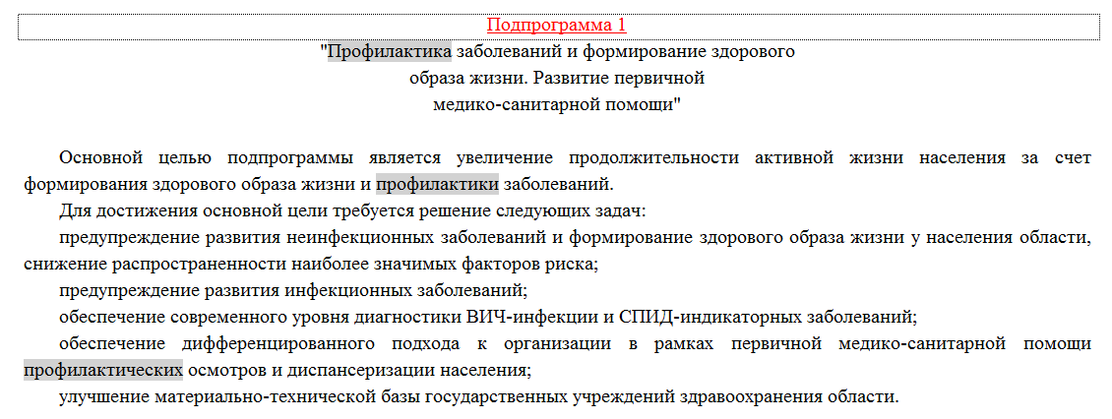
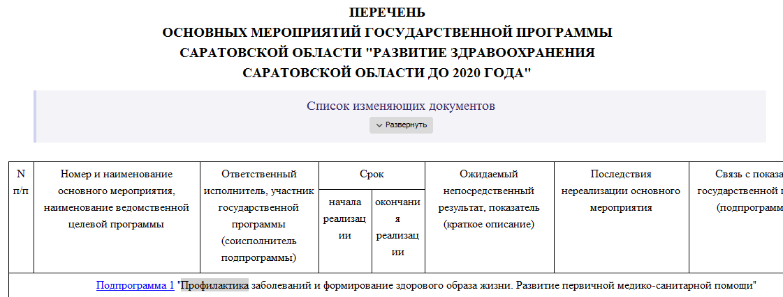
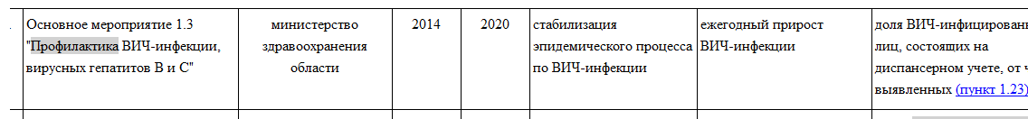
Находим и анализируем государственные программы

Slide 58
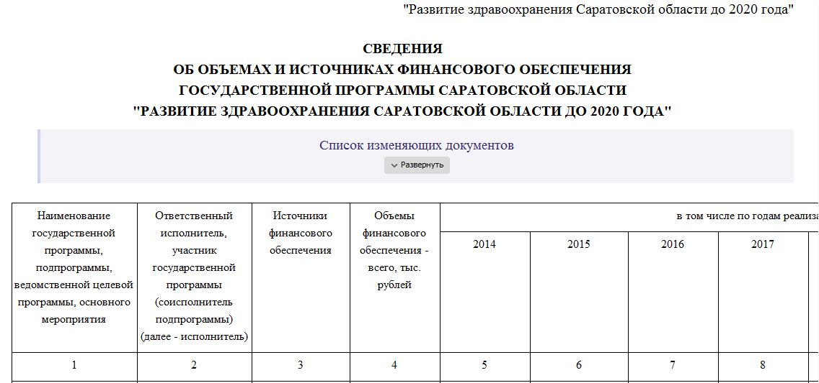
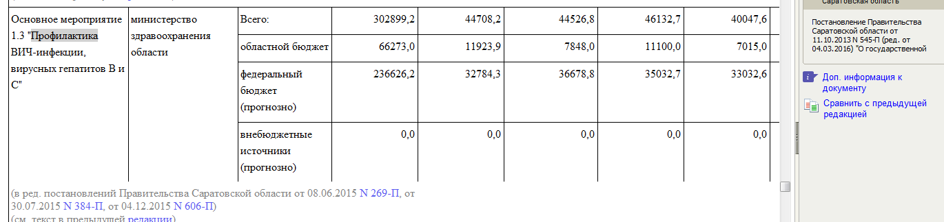
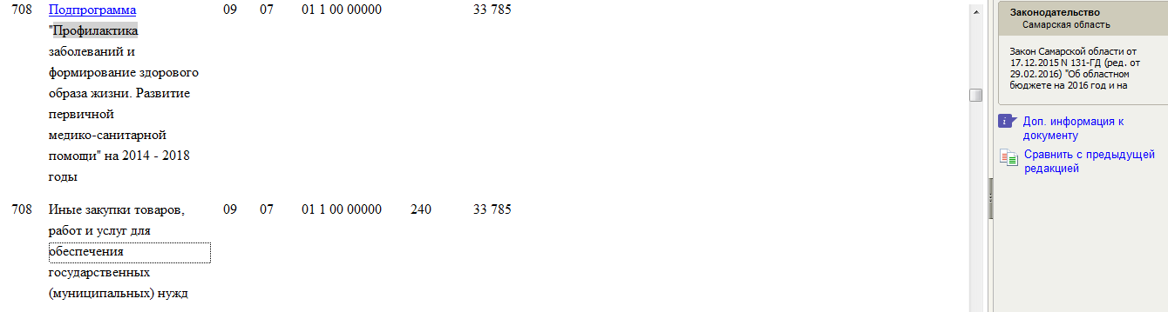

Slide 59
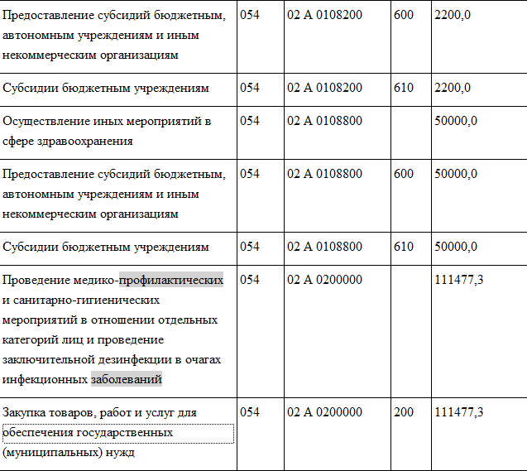
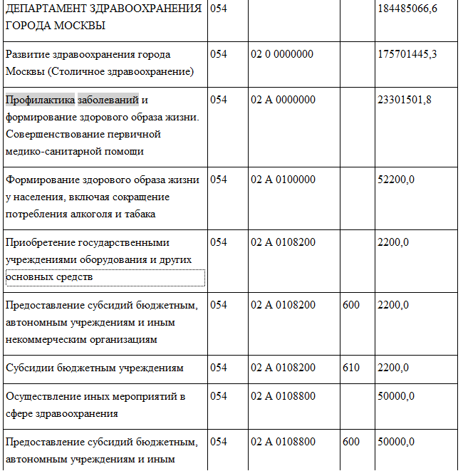
Закон г. Москвы от 25.11.2015 N 67
"О бюджете города Москвы на 2016 год и плановый период 2017 и 2018 годов"

Slide 60
Примеры НПА о предоставлении субсидий
Постановление Правительства РИ от 31.12.2014 N 285
"О Правилах использования финансовых средств, предоставляемых в 2014 году в виде субсидий из федерального бюджета бюджету Республики Ингушетия, и средств республиканского бюджета, связанных с реализацией мероприятий по обследованию населения с целью выявления туберкулеза, лечения больных туберкулезом, а также профилактических мероприятий и обеспечением закупок диагностических средств для выявления и мониторинга лечения лиц, инфицированных вирусами иммунодефицита человека и гепатитов B и C"
Расходование финансовых средств осуществляется государственным бюджетным учреждением "Республиканский центр по профилактике и борьбе со СПИДом и другими инфекционными заболеваниями"
Предоставление Центру финансовых средств осуществляется Министерством здравоохранения Республики Ингушетия в соответствии с Законом "О республиканском бюджете на 2014 год и на плановый период 2015 и 2016 годов"
Центр обеспечивают размещение государственных заказов на:
а) подготовку и переподготовку медицинских кадров, в том числе по специальностям "фтизиатрия", "хирургия", "анестезиология-реаниматология", "рентгенология" и "ультразвуковая диагностика", кадров по вопросам профилактики ВИЧ-инфекции и гепатитов B и C…

Slide 61
Примеры НПА о предоставлении субсидий
Постановление Правительства Санкт-Петербурга от 19.02.2015 N 155 (ред. от 17.03.2015) "О Порядке предоставления в 2015 году субсидий социально ориентированным некоммерческим организациям в целях финансового обеспечения (возмещения) затрат по реализации мероприятий Программы "Профилактика заболевания, вызываемого вирусом иммунодефицита человека (ВИЧ-инфекции), в Санкт-Петербурге на 2013-2015 годы"
Субсидии предоставляются на безвозмездной и безвозвратной основе СОНКО, за исключением государственных (муниципальных) учреждений, и осуществляющим один из следующих видов деятельности:
профилактика социально опасных форм поведения граждан;
социальная поддержка и защита граждан, практикующих социально опасные формы поведения или оказавшихся в трудной жизненной ситуации в связи с заболеванием, вызванным ВИЧ-инфекцией.
3. Субсидии предоставляются в целях финансового обеспечения (возмещения) затрат, возникших в 2015 году:
3.1. В связи с реализацией мероприятий по подготовке консультантов из числа лиц, живущих с ВИЧ-инфекцией, и обеспечению их деятельности в учреждениях, осуществляющих социальное обслуживание ВИЧ-инфицированных граждан.
3.2. В связи с реализацией мероприятий по социально-психологическому консультированию ВИЧ-инфицированных женщин, находящихся в местах лишения свободы.
3.3. В связи с реализацией мероприятий по профилактике ВИЧ-инфекции среди женщин, вовлеченных в сферу оказания сексуальных услуг.
предусматривается проведение ряда образовательных мероприятий в виде лекций, семинаров и тренингов, стажировка в государственных учреждениях для консультантов, живущих с ВИЧ, с дальнейшим осуществлением консультирования в учреждениях социального обслуживания.
проведение мероприятий по оказанию социально-психологической и правовой поддержки ВИЧ-инфицированным женщинам, находящимся в местах лишения свободы.
проведение аутрич-работы с женщинами, вовлеченными в сферу оказания сексуальных услуг, мотивационное консультирование, распространение печатной информационной литературы по профилактике ВИЧ-инфекции и медико-социальных услугах, предоставление медицинских материалов (гигиенические салфетки, презервативы, тесты на беременность).

Slide 62
Примеры НПА о предоставлении субсидий
Приказ комитета здравоохранения Волгоградской обл. от 27.07.2015 N 2425 "О мерах по реализации постановления Правительства Волгоградской области от 17 января 2014 г. N 23-п "О мерах по реализации постановлений Правительства Российской Федерации от 27 декабря 2012 г. N 1438 "О финансовом обеспечении закупок диагностических средств и антивирусных препаратов для профилактики, выявления, мониторинга лечения и лечения лиц, инфицированных вирусами иммунодефицита человека и гепатитов B и C, а также о реализации мероприятий по профилактике ВИЧ-инфекции и гепатитов B и C" и от 27 декабря 2014 г. N 1585 "Об утверждении Правил предоставления и распределения субсидии из федерального бюджета бюджетам субъектов Российской Федерации на реализацию отдельных мероприятий государственной программы Российской Федерации "Развитие здравоохранения"
государственное казенное учреждение здравоохранения "Волгоградский областной Центр по профилактике и борьбе со СПИД и инфекционными заболеваниями", Волгоград определено государственным учреждением здравоохранения, осуществляющим приобретение диагностических средств для выявления и мониторинга лечения лиц, инфицированных вирусами иммунодефицита человека и гепатитов B и C, антивирусных препаратов для профилактики и лечения лиц, инфицированных вирусами иммунодефицита человека и гепатитов B и C, и реализацию мероприятий по профилактике ВИЧ-инфекции и гепатитов B и C, включающих в себя кампанию по информированию и обучению различных групп населения средствам и методам профилактики ВИЧ-инфекции и гепатитов B и C

Slide 63
Примеры НПА о предоставлении субсидий
Распоряжение Минздрава УР от 01.02.2016 N 66
"О взаимодействии с социально ориентированными некоммерческими организациями - победителями конкурсного отбора по предоставлению субсидий из бюджета Удмуртской Республики в 2015 году"
Главному врачу ГУЗ "Липецкий областной центр по профилактике и борьбе со СПИДом и ИЗ" Кирилловой Л.Д.:
Главному врачу БУЗ УР "Удмуртский республиканский центр по профилактике и борьбе со СПИДом и инфекционными заболеваниями" О.Б. Горбунову обеспечить:
Оказание организационно-методической и иной координационной помощи УРОО "ДА!" в рамках реализации проекта "Благотворительная фотовыставка "Простые правила против СПИДа" в течение 2016 года.
Приказ управления здравоохранения Липецкой обл. от 01.09.2010 N 707 "О содействии мероприятиям по профилактике ВИЧ-инфекции"
2.1. Заключить соглашение о сотрудничестве с выделением помещений для проведения мероприятий с Липецким областным отделением "Российский Красный Крест" по программе "Школа пациента".
2.2. Совместно с Липецким областным отделением "Российский Красный Крест" организовать медико-социальное сопровождение/патронаж ВИЧ-инфицированных пациентов с привлечением межведомственного взаимодействия с управлениями социальной защиты населения, труда и занятости населения.
2.3. Предусмотреть использование информационных материалов в рамках областной подпрограммы "Анти-ВИЧ/СПИД" для обеспечения просветительной литературой как ВИЧ-инфицированных пациентов, так и населения в целом.

Slide 64
Особенности привлечения бюджетных средств
Средства на реализацию мероприятий программы
Смотрим Программы, планы-графики их реализации
Бюджетные субсидии
Смотрим Программы, планы-графики их реализации
Конкурсы субсидий (проектов)
Смотрим НПА, утверждающие Положения о конкурсе
Субсидии вне конкурса
Контактируем с заказчиком
Государственные (муниципальные закупки)
Смотрим планы-графики закупок

Slide 65
Возможные источники финансирования
Участвовать в реализации государственных программ
Участвовать в конкурсах социально значимых проектов, финансируемых из бюджета
Участвовать в государственных закупках
Участвовать в предоставлении услуг
Осуществлять деятельность, приносящую доход, в том числе оказывать платные услуги населению
Привлекать средства спонсорской и благотворительной помощи
Привлекать средства грантовых программ на реализацию проектов

Slide 66
Как определить возможности участия в конкурсах закупок в регионе
Изучить содержание профильных государственных и муниципальных программ
Проанализировать содержание закупок профильных ведомств
Наладить взаимодействие с ведомствами и бюджетными учреждениями, которые выступают в качестве заказчиков профильных услуг

Slide 67
Три статуса/реестра СОНКО
Социально ориентированных НКО, получающих государственную поддержку
ФОИВ, ОИВ субъектов РФ и местные администрации, оказывающие поддержку СОНКО, формируют и ведут федеральные, государственные и муниципальные реестры СОНКО - получателей такой поддержки.
Федеральный закон от 12.01.1996 N 7-ФЗ "О некоммерческих организациях"
Поставщики социальных услуг
ФЗ от 28.12.2013 N 442-ФЗ «Об основах социального обслуживания граждан в Российской Федерации»
Исполнителей общественно полезных услуг (ИОПУ)
Федеральный закон от 12.01.1996 N 7-ФЗ "О некоммерческих организациях"
Реестр поставщики социальных услуг формируется в субъекте Российской Федерации
войти в реестр может фактически любая организация или ИП, осуществляющий виды деятельности по социальному обслуживанию, которые предусмотрены ТОЛЬКО 442-ФЗ "Об основах социального обслуживания граждан в РФ", а также региональным Перечнем социальных услуг.
Приказ Минтруда России от 25.07.2014 N 484н "Об утверждении рекомендаций по формированию и ведению реестра поставщиков социальных услуг"
Приказ Минэкономразвития РФ от 17.05.2011 N 223 "О ведении реестров СОНКО - получателей поддержки, хранении представленных ими документов и о требованиях к технологическим, программным, лингвистическим, правовым и организационным средствам обеспечения пользования указанными реестрами"
Постановление Правительства РФ от 26.01.2017 N 89 "О реестре некоммерческих организаций – ИОПУ « (вместе с "Правилами принятия решения о признании СОНКО ИОПУ« "Правилами ведения реестра некоммерческих организаций - исполнителей общественно полезных услуг")
Указ Президента РФ от 08.08.2016 N 398 "Об утверждении приоритетных направлений деятельности в сфере оказания общественно полезных услуг"
ИОПУ имеют право на приоритетное получение мер поддержки ( в т.ч. в порядке, установленном муниципальными правовыми актами.)
ОМСУ разрабатывают и реализуют муниципальные программы поддержки СОНКО
Федеральный закон от 19.12.2016 N 449-ФЗ "О внесении изменений в статью 31.1 ФЗ "О некоммерческих организациях"
Постановление Правительства РФ от 27.10.2016 N 1096 "Об утверждении перечня общественно полезных услуг и критериев оценки качества их оказания"
Реестр ведет Министерство юстиции РФ
Notes:
С 1 января 2017 года.

Slide 68
Под некоммерческой организацией - исполнителем общественно полезных услуг понимается СОНКО, которая:
на протяжении одного года и более оказывает общественно полезные услуги надлежащего качества,
не является некоммерческой организацией, выполняющей функции иностранного агента,
не имеет задолженностей по налогам и сборам, иным предусмотренным законодательством РФ обязательным платежам.
Федеральный закон от 12.01.1996 N 7-ФЗ "О некоммерческих организациях"
Перечень общественно полезных услуг и критерии оценки качества их оказания утверждены Постановлением Правительства РФ от 27.10.2016 N 1096 "Об утверждении перечня общественно полезных услуг и критериев оценки качества их оказания"

Slide 69

ОБЩЕСТВЕННО ПОЛЕЗНЫЕ УСЛУГИ и их НАДЛЕЖАЩЕЕ КАЧЕСТВО (1)
ПЕРЕЧЕНЬ ОБЩЕСТВЕННО ПОЛЕЗНЫХ УСЛУГ:
Предоставление социального обслуживания в форме на дому
Предоставление социального обслуживания в стационарной форме
Предоставление социального обслуживания в полустационарной форме
Социально-трудовые услуги, направленные на оказание содействия в вопросах труд-ва и в решении вопросов, связанных с трудовой адапт. молодежи, матерей с детьми, инвалидов, граждан пожилого возраста, лиц, освободившихся из мест лишения свободы
Услуги, предусматривающие реабилитацию и социальную адаптацию инвалидов, социальное сопровождение семей, воспитывающих детей с ограниченными возможностями здоровья
Услуги по оказанию социальной помощи детям, инвалидам, гражданам пожилого возраста, лицам, находящимся в ТЖС в том числе пострадавшим в результате стихийных бедствий, экологических, техногенных или иных катастроф, социальных, национальных, религиозных конфликтов, беженцам и вынужденным переселенцам, а также по их социальному сопровождению
Участие в деятельности по профилактике безнадзорности и правонарушений несовершеннолетних
Услуги по профилактике социального сиротства
Услуги, направленные на социальную адаптацию и семейное устройство детей, оставшихся без попечения родителей:
Оказание помощи семье в воспитании детей
Услуги по организации отдыха и оздоровления детей, в том числе детей с ограниченными возможностями здоровья и детей, находящихся в трудной жизненной ситуации, в том числе организация деятельности специализированных (профильных) лагерей
Услуги в сфере дошкольного и общего образования, дополнительного образования детей
Услуги по психолого-педагогическому консультированию, медицинской и социальной помощи обучающимся, испытывающим трудности в освоении основных общеобразовательных программ, развитии и социальной адаптации
Услуги в сфере дополнительного образования граждан пожилого возраста и инвалидов, в том числе услуги обучения навыкам компьютерной грамотности.
Услуги в сфере дополнительного образования сотрудников и добровольцев СОНКО, направленного на повышение качества предоставления услуг такими организациями.
Услуги по профилактике социально значимых заболеваний, курения, алкоголизма, наркомании, включая просвещение и информирование граждан о факторах риска для их здоровья, формирование мотивации к ведению здорового образа жизни
Услуги, предусматривающие медико-социальное сопровождение лиц, страдающих тяжелыми заболеваниями, и лиц, нуждающихся в медицинской паллиативной помощи, включая организацию оказания мед. паллиативной помощи и содействие в ее получении
Услуги, направленные на медико-социальную реабилитацию лиц с алкогольной, наркотической или иной токс. зависимостью
Услуги в области физической культуры и массового спорта
Услуги по сбору, обобщению и анализу информации о качестве оказания услуг организациями культуры, социального обслуживания, медицинскими организациями и организациями, осуществляющими образовательную деятельность, осуществляемые организацией-оператором […] в части популяризации системы независимой оценки качества оказания услуг организациями в сфере культуры, социального обслуживания, охраны здоровья и образования и возможности участия в ней потребителей услуг, вовлечение граждан в независимую оценку.
Notes:
в реестр входит не только 1- оказание социальных услуг в форме социального обслуживания на дому, или в полустационарной форме, или в стационарной форме.
(как в реестре поставщиков социальных услуг), но другие.

Slide 70
ОБЩЕСТВЕННО ПОЛЕЗНЫЕ УСЛУГИ и их НАДЛЕЖАЩЕЕ КАЧЕСТВО (2)
КРИТЕРИИ ОЦЕНКИ КАЧЕСТВА ОКАЗАНИЯ ОБЩЕСТВЕННО ПОЛЕЗНЫХ УСЛУГ:
1. Соответствие общественно полезной услуги установленным нормативными правовыми актами Российской Федерации требованиям к ее содержанию (объем, сроки, качество предоставления).
2. Наличие у лиц, непосредственно задействованных в исполнении общественно полезной услуги, необходимой квалификации (в том числе профессионального образования, опыта работы в соответствующей сфере), достаточность количества таких лиц.
3. Удовлетворенность получателей общественно полезных услуг качеством их оказания (отсутствие жалоб на действия (бездействие) и (или) решения некоммерческой организации, связанные с оказанием ею общественно полезных услуг, признанных обоснованными судом, органами государственного контроля (надзора) и муниципального надзора, иными государственными органами в соответствии с их компетенцией в течение 2 лет, предшествующих подаче заявления о включении в формируемый реестр некоммерческих организаций).
4. Открытость и доступность информации о некоммерческой организации.
5. Отсутствие некоммерческой организации в реестре недобросовестных поставщиков по результатам оказания услуги в рамках исполнения контрактов, заключенных в соответствии с Федеральным законом "О контрактной системе в сфере закупок товаров, работ, услуг для обеспечения государственных и муниципальных нужд" в течение 2 лет, предшествующих подаче заявления о включении в формируемый реестр некоммерческих организаций.

Slide 71
Постановление Правительства РФ от 26.01.2017 N 89 "О реестре некоммерческих организаций - исполнителей общественно полезных услуг"
Кто принимает решения о признании организаций исполнителями общественно полезных услуг ? Кто ведет реестр исполнителей общественно полезных услуг? | Министерство юстиции РФ
Кто осуществляет оценку качества оказания общественно полезных услуг? | Федеральный орган исполнительной власти (Минтруд России, Минздрав России, Минкультуры России, Минобрнауки России, Рособрнадзор) перечень дан в Приложение N 3 к Постановлению Правительства РФ от 26.01.2017 N 89
Какая документы нужно предоставить СОНКО? | 1) заявление о признании организации исполнителем общественно полезных услуг по форме согласно приложению N 1 к Постановлению Правительства РФ от 26.01.2017 N 89 2) заключение о соответствии качества оказываемых организацией общественно полезных услуг установленным критериям по форме согласно приложению N 2 к Постановлению Правительства РФ от 26.01.2017 N 89
Куда подается заявление? | В Министерство юстиции РФ или в его территориальный орган по месту нахождения организации.
В течение какого времени? | в течение 5 рабочих дней со дня поступления документов

Slide 72
Алгоритм действий
Получение заключения о надлежащем качестве оказания общественно полезных услуг
(в течение 30 дней)
Включение в реестр
(в течение 3 рабочих дней со дня принятия решения)
Принятие решения о признании организаций исполнителями общественно полезных услуг
(5 дней)
Организация признается исполнителем общественно полезных услуг и вносится в реестр на 2 года

Slide 73
Поддержка некоммерческих организаций - исполнителей общественно полезных услуг
П. 13 ст. 31.1Федеральный закон от 12.01.1996 N 7-ФЗ « О некоммерческих организациях»
некоммерческие организации - исполнители общественно полезных услуг имеют право на приоритетное получение мер поддержки в порядке, установленном федеральными законами, иными нормативными правовыми актами Российской Федерации, а также нормативными правовыми актами субъектов Российской Федерации и муниципальными правовыми актами.
П.5 ст. 31.1 Федеральный закон от 12.01.1996 N 7-ФЗ "О некоммерческих организациях»
Оказание поддержки социально ориентированным некоммерческим организациям осуществляется в следующих формах:
1) финансовая, имущественная, информационная, консультационная поддержка, а также поддержка в области подготовки, дополнительного профессионального образования работников и добровольцев социально ориентированных некоммерческих организаций;
2) предоставление социально ориентированным некоммерческим организациям льгот по уплате налогов и сборов в соответствии с законодательством о налогах и сборах;
3) осуществление закупок товаров, работ, услуг для обеспечения государственных и муниципальных нужд у социально ориентированных некоммерческих организаций в порядке, установленном законодательством Российской Федерации о контрактной системе в сфере закупок товаров, работ, услуг для обеспечения государственных и муниципальных нужд;
4) предоставление юридическим лицам, оказывающим социально ориентированным некоммерческим организациям материальную поддержку, льгот по уплате налогов и сборов в соответствии с законодательством о налогах и сборах.
П.12, П.12.1 ст. 31.1 Федеральный закон от 12.01.1996 N 7-ФЗ "О некоммерческих организациях»
1) получение во владение и (или) в пользование государственного или муниципального имущества;
2) использование бесплатного эфирного времени на государственных и муниципальных теле– и радиоканалах, бесплатной печатной площади в государственных и муниципальных периодических печатных изданиях, а также на размещение своих информационных материалов некоммерческой организации в информационно–телекоммуникационной сети «Интернет»;
3) организацию государственными органами и органами местного самоуправления курсов повышения квалификации и обучающих мероприятий для работников и добровольцев таких организаций.
ПРЕИМУЩЕСТВО: Оказание финансовой и имущественную поддержку на более длительный срок - не менее двух лет.
Федеральный закон №466 «О внесении изменений в статьи 78.1 и 242.6 Бюджетного Кодекса РФ» от 28 декабря 2016 года: утверждение порядка определения объема и предоставления субсидий из федерального бюджета, бюджета субъекта РФ и местного бюджета.

Slide 74
Перечень общественно полезных услуг
Социально-трудовые услуги, направленные на оказание содействия в вопросах трудоустройства и в решении вопросов, связанных с трудовой адаптацией молодежи, матерей с детьми, инвалидов, граждан пожилого возраста, лиц, освободившихся из мест лишения свободы:
оказание содействия молодежи в вопросах трудоустройства, социальной реабилитации, трудоустройство несовершеннолетних граждан;
содействие трудоустройству граждан, освобожденных из учреждений, исполняющих наказание в виде лишения свободы;
организация профессиональной ориентации граждан в целях выбора сферы деятельности (профессии), трудоустройства, прохождения профессионального обучения и получения дополнительного профессионального образования;
организация ярмарок вакансий и учебных рабочих мест;
психологическая поддержка безработных граждан;
социальная адаптация безработных граждан на рынке труда
74

Slide 75
Перечень общественно полезных услуг
Оказание помощи семье в воспитании детей:
формирование позитивных интересов (в том числе в сфере досуга);
организация и проведение культурно-массовых мероприятий;
осуществление экскурсионного обслуживания;
показ (организация показа) спектаклей (театральных постановок);
показ (организация показа) концертов и концертных программ
Услуги в сфере дошкольного и общего образования, дополнительного образования детей:
реализация дополнительных общеразвивающих программ;
реализация дополнительных предпрофессиональных программ в области искусств;
реализация дополнительных предпрофессиональных программ в области физической культуры и спорта;
психолого-педагогическое консультирование обучающихся, их родителей (законных представителей) и педагогических работников;
организация и проведение олимпиад, конкурсов, мероприятий, направленных на выявление и развитие у обучающихся интеллектуальных и творческих способностей, способностей к занятиям физической культурой и спортом, интереса к научной (научно-исследовательской) деятельности, творческой деятельности, физкультурно-спортивной деятельности;
присмотр и уход.
75

Slide 76
Практическое задание на ТЗ

Slide 77
Этапы запуска новой услуги (развития организации)
Доступ к новой целевой группе
Развитие компетенций старых кадров (новая специализация, горизонтальный и вертикальный рост)
Новое позитивное позиционирование (репозиционирование) в местном сообществе, органах власти, СМИ, экспертном сообществе
Новые материальные ресурсы, обновление базы и технологической платформы
Поддержка или развитие отдельных и новых направлений деятельности. Изменение «продуктового ряда»
Появление новых кадров (специалистов, менеджеров)
Появление новой услуги, коррекция миссии
Формирование имиджа, постоянных клиентов

Slide 78
Зависимость от рынка
Зависимость от бюджетных ресурсов
Существует параллельно платежеспособный спрос населения на услуги (медицина, образование, культура, обслуживание), который позволяет появляться и развиваться альтернативным поставщикам независимо от бюджетных ресурсов.
Зависимость от места
Конкуренция возможна и более развита в крупных городах, где существует активный некоммерческий и коммерческий сектора, так или иначе способные конкурировать с муниципальными и государственными учреждениями. В сельских территориях альтернативные поставщики почти отсутствуют.
Зависимость от состояния спроса основного потребителя
Если услуги оказываются неплатежеспособным или слабоплатежеспособным клиентским группам (социальное обслуживание, реабилитация инвалидов и т.д.), и в «монополизированных» территориях, то состояние конкуренции зависит от прямого интереса заказчика (органов власти), заинтересованных в расширении собственного выбора поставщиков,
Регулирование рынка
Ограничения рынка (госгарантии прикреплены к учреждениям) и провалы рынка (минимизация издержек влечет уменьшение социальной полезности услуги)

Slide 79
Подходы к выделению собственной услуги
Шаг 1. Мы это делаем потому что…
Это оплачивается | У нас есть необходимые ресурсы | Эта ниша свободна | Это нужно благополучателям
Источник привлечения средств Возможно ли привлечь бюджетные средства, оказывать платные услуги | Имеющиеся ресурсы / Ресурсы, которые необходимо привлечь | Есть ли конкуренты | Кто ваша целевая група Потребности благополучателей

Slide 80
Подходы к выделению собственной услуги
Шаг 2. Определяем реальные возможности
Можно ли привлечь средства бюджета | Если есть конкуренты | Эта ниша свободна | Возможно ли оказание платных услуг
Оцениваем программы Изучаем НПА Анализируем перечень услуг Анализируем сведения о госзакупках | Как продвигать свои услуги, сильные стороны | Как приучить клиентов к новой услуге | Расчет стоимости услуг, точка безубыточности Финансовый план Маркетинговая стратегия

Slide 81
Правильно называем услугу
Средства из бюджета выделяются только на выполнение государственных обязательств
Если содержание услуги совпадает – нужно чтобы совпадало название, нужны унификация и аналогии с принятыми названиями в отраслевых НПА
Одна и та же деятельность может иметь разное название в разных отраслях
Чтобы правильно назвать услугу надо ее расщепить на неделимые услуги

Slide 82
На что опереться при формулировании своей социальной услуги?
Базовый
(отраслевой)
перечень услуг,
а также
ведомственные перечни, сформированные
на его базе
Услуги «сопровождения» клиента до получения услуги –
аналог услуг социального сопровождения
Перечень
общественно полезных услуг, утвержденных постановлением Правительства
России
Смежные (межотраслевые)
услуги
Инновационные
услуги
(услуги,
оказывающиеся
только СОНКО
за рамками существующих
перечней услуг)
Услуги организаций (любых форм собственности), осуществляющих деятельность
в социальной сфере

Slide 83
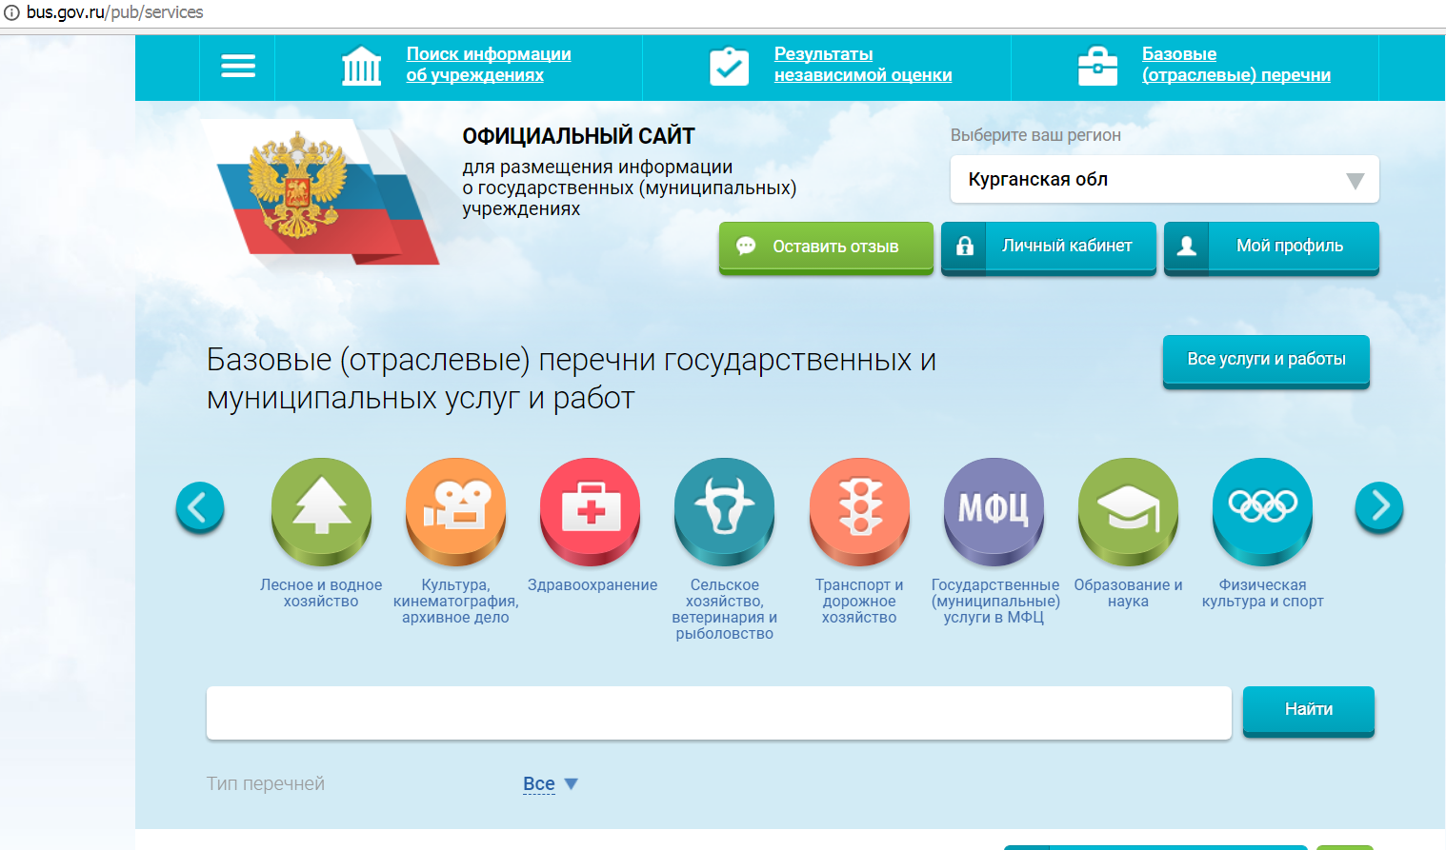
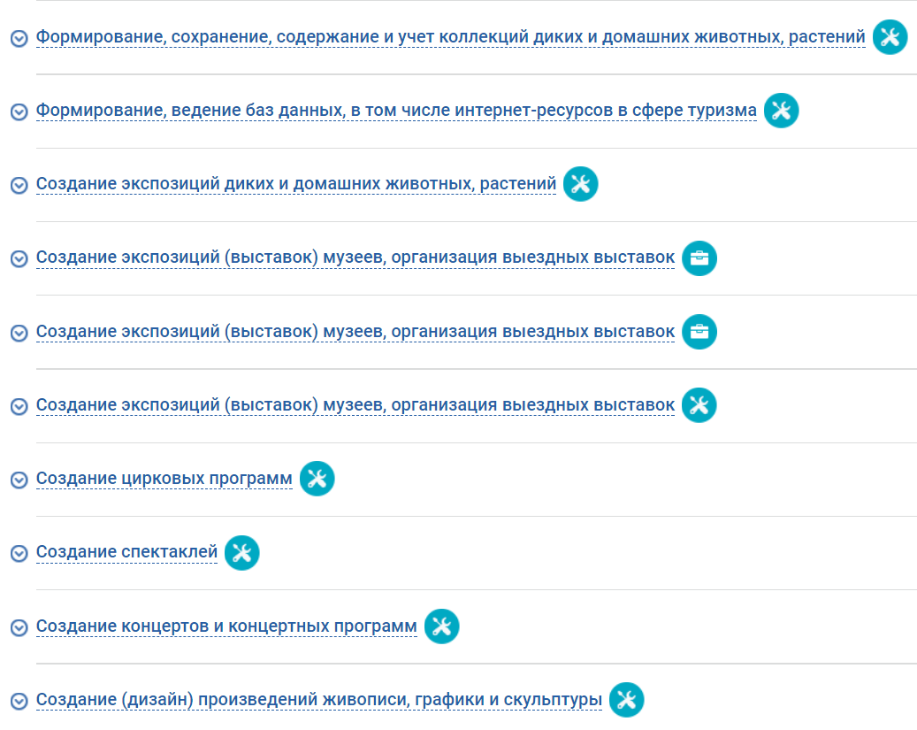
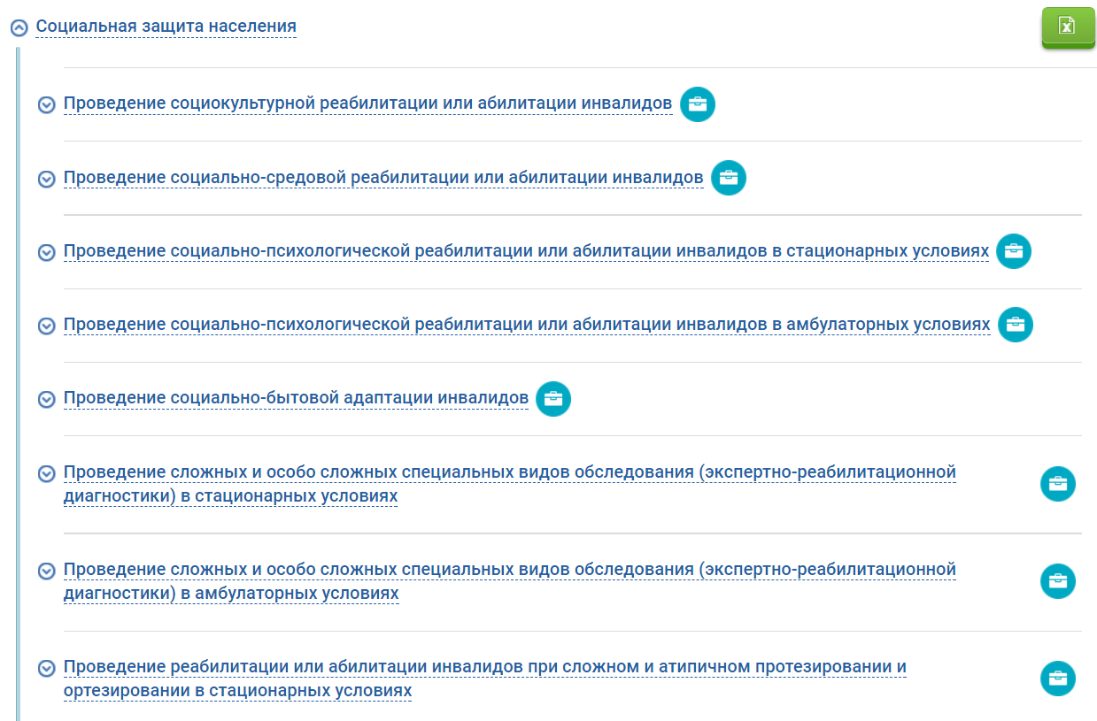

Slide 84
Успешные стратегии формирования ассортимента услуг

Slide 85
Как доходим до создания услуги
Собственное творчество
Увидели и скопировали
Собственная услуга
Получили от других и применили
Инновация
Услуга улучшенного
качества
Адаптация услуги для новой клиентской группы
Анализ выпавших
региональных услуг
Анализ опыта других
регионов

Slide 86
Основания для отнесения социальных услуг НКО к лучшей практике
Устойчивость
Инновационность
Современность и актуальность
Качество
Востребованность
Разнообразие источников финансирования

Slide 87
Наличие устойчивой практики
Услуги, длительно предоставляемые
Адаптированные под нужны получателей
Организация имеет выстроенные партнерские отношения
Заслуженную репутацию
Квалифицированную команду
Услуги упакованы методически, стандартизированы и понятны органам власти

Slide 88

Предоставление услуг современного содержания
Настройка услуг в
соответствии с потребностями благополучателей
Комплексность услуг
НКО организуют межведомственное взаимодействие ОИВ
Расширение категорий получателей
Использование инновационных социальных технологий

Slide 89
Практика оказания услуг высокого качества
Выполнение существующих требований к качеству (особенно в сферах здравоохранения, образования, стационарного социального обслуживания)
Использование стандартов, разработанных признанными экспертами (стандарт работы «телефона доверия» разработанный Национальным фондом защиты детей от жестокого обращения)
Включение требований к качеству в технические задания при проведении закупок
Создание собственных стандартов работы, правил и порядков оказания услуг
Использование в работе супервизии

Slide 90
Предоставление услуг высокого спроса
Предоставление услуг в сферах где существует повышенный спрос, перегруженность государственных (муниципальных) учреждений
Услуги востребованных специалистов в учреждениях, восполнение дефицитных функций
Доступные или бесплатные услуги высокого качества
Услуги приближенные к специфическим потребностям групп получателей

Slide 91
Предоставление услуг с качественным ресурсным обеспечением
СО НКО восприимчивы к постоянно развивающимся информационным технологиям
Технологии позволяют сделать услуги дешевле
Растет число волонтеров, этот процесс становится более упорядоченным
Используется практика оказания услуг pro bono
Растут требования к штатным сотрудникам
С получателями оформляются договоры
Формируются партнерства, заключаются соглашения о сотрудничестве
Ведется жесткий мониторинг качества и результатов

Slide 92
Привлечение разнообразных источников финансирования
Все НКО, вошедшие в лучшие практики используют несколько источников финансирования
Субсидии и гранты из бюджета
Участие в закупках
Доходы от платных услуг
Благотворительные средства
Средства частных фондов

Slide 93
Практическое задание на услугу

Slide 94
Основы экономики производства услуг СО НКО

Slide 95
Когда возникает необходимость вычисления стоимости услуг
Прозрачность услуг – во что она обходится организации
Размещение заказа на субконтрактинг
Формирование тарифов/ставок при введении дифференцированной оплаты
Обоснование потребностей в финансировании и расчет субсидии/ предложения в тендер/ коммечрсекого предложения и т.п.
Выбор оптимального варианта предоставления услуг
Оценка эффективности услуги

Slide 96
Структура стоимости социальной услуги (Стрелец О.А.)
Доля заработной платы специалистов, обслуж-х программу
Доля прочих прямых административных расходов
Доля заработной платы управленчес-кого персонала
Доля расходов на содержание учреждения
Прямые административные расходы
Непрямые административные расходы
Административные расходы
Прямые расходы по предоставлению помощи: стоимость предоставляемых материалов / тетрадей и т.п. в натуральной форме
Прямые (непосредственные) расходы по предостав-лению помощи
Стоимость социальной услуги
Оплата труда основного персонала: сотрудников, чей труд является составной частью помощи
Прочие прямые расходы по предоставлению помощи (стоимость расходных материалов и т.п.)

Slide 97
Финансирование . Часть затрат (условно непрямые)
Оборудование
Помещения
Административный и технический персонал
Обеспечение рамочных условий (информационная составляющая и т.п.)
Обеспечивается учредителем (организацией) и/или из средств, при производстве социальных услуг

Slide 98
Финансирование . Часть затрат (непосредственно на предоставление услуги)
Оплата труда специалистов
Расходные материалы и т.п.
Обеспечивается за счет:
государственного заказа (прямого или на конкурсной основе)
Потребительской субсидии (ваучеров и т.п.)
оплаты услуг клиентами

Slide 99
Финансирование . Часть затрат (условно на развитие)
Инновации, внедрение новых технологий
Уникальные услуги
Развитие организации
Обеспечивается за счет:
грантов
поддержки благотворителей

Slide 100
Расчетный подход
От потребности на оказание конкретной услуги - определение стоимости услуги, которая бы делала оказание услуги рентабельным.
  Определение видов расходов, необходимых для оказания планируемого объема услуг.
  Определение размера затрат на расходы, необходимые для оказания планируемого объема услуг.
  Опция – добавление доли «прибыли» (дополнительного дохода, направляемого на роешение уставных задач) .
  Деление общих затрат (и «прибыли») на планируемое количество единиц оказываемых услуг.

Slide 101
Распределительный подход
От существующих затрат на функционирование организации – определение стоимости услуги, которая позволяла бы поддерживать функционирование организации в текущем виде.
  Определение размера фактических прямых расходов на оказание услуги (персонал, непосредственно задействованный в ее оказании, расходные материалы и т.д.).
  Определение размера фактических непрямых расходов организации (административный персонал, общехозяйственные расходы и т.д.).
  Пропорциональное отнесение части непрямых расходов к стоимости услуги (например, пропорционально фонду заработной платы «прямого персонала услуги» по отношению к общему фонду заработной платы всего прямого персонала, задействованного в оказании услуг организации).
  Деление общих затрат на планируемое количество единиц оказываемых услуг.

Slide 102
Смета: выделяем расходы на входе
Согласования (изменения в устав, открытие иного юридического лица)
Лицензирование
Оборудование для оказания услуги
Ремонт помещений (при необходимости)
Реклама (СМИ, день открытых дверей, сайт…)
Специалисты на этапе запуска (администратор, менеджер…)
Транспортные расходы
Непредвиденные расходы!!!
….
Чем подробнее распишете, тем точнее рассчитаете сумму инвестиций

Slide 103
Смета: выделяем расходы в процессе оказания услуги
Расходные материалы
Обслуживание оборудования
Оплата основных специалистов
Оплата специалистов, обеспечивающих бесперебойную работу службы (уборка, доставка, администрирование…)
Питание
Коммунальные платежи, услуги связи, интернет
Охрана
Транспортные расходы
Повышение квалификации и супервизия для специалистов
…

Slide 104
Ключевые шаги в определению стоимости услуги
определение точного перечня функциональных обязанностей, реально исполняемых специалистами, с учетом стандарта услуги
проведение хронометража (должен происходить периодически) и экспертной оценки временных затрат
выявление скрытых затрат
классификация затрат по видам и функциям
подсчет удельных затрат и сравнение
выявление причин разброса, возможностей оптимизации
Пример: используем нормирование
Вид работы | Среднее время в час. | Примечание
Индивидуальная психодиагностическая работа, подготовка к обследованию, его проведение и обработка результатов, оформление заключения и рекомендаций | 3,5 – 6,0 | Из расчета на 1 чел.
Групповая психодиагностическая работа, подготовка к обследованию, его проведение и обработка результатов, оформление заключения и рекомендаций | 16 – 20 | Из расчета на 15 чел.
*Нормы продолжительности различных видов работы практического психолога приюта

Slide 105
Как рассчитать цену услуги для заказчика
Себестоимость услуги= все расходы на производство услуг в определенный период/к количеству обслуживаемых (но не дороже ведомственных аналогов – бюджетное задание)
При планировании цены на платные услуги закладывается дополнительно надбавка для погашения ссуды, возврата средств потраченных на запуск и прибыль
ПРОБЛЕМА: при расчете цены для рассмотрения ОИВ в стоимость не закладывается обеспечение работы организации и ее развитие (ремонт, охрана помещения…),
При финансовом планировании учитывать возможные финансовые разрывы (пример: Телефон доверия)

Slide 106
«Слепые пятна» в расчетах стоимости
Стоимость услуг скрыта от учета
Скрыто и бюджетное субсидирование
Перекрестное субсидирование внутри организаций
Не ведется учет по подразделениям
Не ведется учет по функциям, составляющим услугу
Не ведется учет трудозатрат в принципе
Ставит в неравные условия поставщиков различных организационно-правовых форм:
  МУ получают льготы по ЖКУ
  ГУ и МУ получают льготные ставки аренды
  Получение МУ беспроцентных кредитов от муниципальной администрации
  «проблема НДС» в социальном обслуживании
  СНИПы по площади в учреждениях
  Гарантии работникам бюджетной сферы

Slide 107
Стоимость услуг скрыта и от руководителей организации – например
Директор одной организации является специалистом в другой организации .
Уборщица числится в штате одной организации, а работает в обеих.
Транспортными услугами пользуются 2 руководителя, а оплачивает одна
Администратор баз данных одной организации занимается одновременно и компьютерами соседей
Ведется общий учет занятости экспертов , а оплата идет в разрезе проектов и т.п.
Материалы ( бумага, картриджи и т.п.) расходуются независимо от источников средств на их покупку и т.д.

Slide 108
Практическое задание

Slide 109
Проблема ограничения спроса и расчета необходимого объема
Сколько нужно произвести услуг?
Точка безубыточности

Slide 110
Особенности спроса/рынка социальных услуг
Зависимость от бюджетных ресурсов
Существует параллельно платежеспособный спрос населения на услуги (медицина, образование, культура, обслуживание), который позволяет появляться и развиваться альтернативным поставщикам независимо от бюджетных ресурсов.
Зависимость от места
Конкуренция возможна и более развита в крупных городах, где существует активный некоммерческий и коммерческий сектора, так или иначе способные конкурировать с муниципальными и государственными учреждениями. В сельских территориях альтернативные поставщики почти отсутствуют.
Зависимость от состояния спроса основного потребителя
Если услуги оказываются неплатежеспособным или слабоплатежеспособным клиентским группам (социальное обслуживание, реабилитация инвалидов и т.д.), и в «монополизированных» территориях, то состояние конкуренции зависит от прямого интереса заказчика (органов власти), заинтересованных в расширении собственного выбора поставщиков,
Регулирование рынка
Ограничения рынка (госгарантии прикреплены к учреждениям) и провалы рынка (минимизация издержек влечет уменьшение социальной полезности услуги)

Slide 111
Пример : Упражнение: Расчет стоимости услуги
Услуга: Проведение семинара-конференции для руководителей НКО
Постоянные расходы
Аренда зала 600 руб.
ФОТ тренера 2100
Канцтовары 350
Раздаточный материал 150
10 резервн. сертификтов 300
4 участника бесплатно 500 (4х125)
ИТОГО 4000
Переменные расходы
Кофе-брейк 125
ИТОГО 125
Среднее количество участников в предыдущие годы:
100 (меньшее) + 175 (большее) + 135 (прошл. год) = 137
Отнимем тех, кто не платит: 137 - 4 = 133 чел.
ПОСТОЯННЫЕ РАСХОДЫ: = 30 на человека
ПЕРЕМЕННЫЕ РАСХОДЫ: 125 на чел.
_________
155
+ небольшой резерв 5
_________
160 за участие в семинаре.
ПРИХОДЯТ 160 ЧЕЛОВЕК!
Постоянные расходы 4000/160 =25
Переменные расходы = 125
Резерв = 5
155 х 160 = 24800
160 участников по 160 рублей = 25600
800 руб. прибыль
ПРИХОДЯТ 100 ЧЕЛОВЕК!
Постоянные расходы 4000/100 =40
Переменные расходы =125
Резерв= 5
170 х 160 = 27200
100 участников по 160 рублей = 16000
11200 руб. убытки

Slide 112
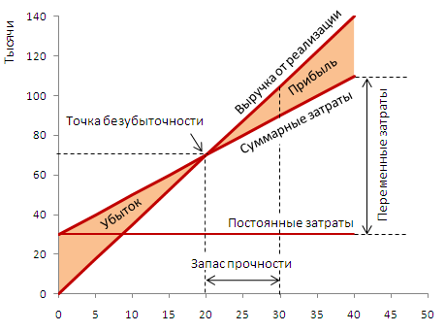
Классика: Общие затраты и выручка

Slide 113
Внешние экономические условия
Формируем цену с учетом экономической ситуации

Slide 114
Все интересы должны быть учтены
Клиент/ получатель
Услуга
Заказчик
Исполнитель

Slide 115
Финансовое управление производством (процессом оказания услуги)
Выявление расходов «на входе», формирование ресурсов для покрытия расходов
Выявление себестоимости и стоимости услуги. Управленческий учет .
Организация управления таким образом, чтобы не ухудшать финансовые показатели иными процессами

Slide 116
ЭКОНОМИКА
Управление затратами ≠Управленческий учет
Специфика привлеченных источников требует разного подхода к учету затрат
Чтобы иметь возможность исчислять стоимость слуги необходимо ведение управленческого учета

Slide 117
Современное понимание
Управление затратами — такая организация работы, при которой предприятие использует все существенные и экономически эффективные возможности снижения затрат.
ОПРАТИВНОЕ | СТРАТЕГИЧЕСКОЕ
Контроль за соответствием плановым показателям | Планирование уровня и структуры затрат
Ужесточение нормативов | Выбор новых продуктов с учетом будущих изменений
Инструменты управления затратами
Постоянные затраты. БЮДЖЕТИРОВАНИЕ (смета расходов на подразделения)
Переменные затраты НОРМИРОВАНИЕ

Slide 118
Что контролировать - проверяем
Показатели для контроля:
— составляют значительную долю в затратах
— изменяются в широких пределах
— поддаются управленческому контролю
— не требуют существенных затрат на измерение
Сложность определения затрат
При одновременном производстве множества продуктов сложно определить себестоимость каждого:
— полная себестоимость (total cost)
— прямые затраты (direct-cost)
— по видам деятельности (АВС анализ – activity based cost)

Slide 119
Как создать систему управленческого учёта
Этап 1. Внедрение учетных технологий
Этап 2. Увязка принятых решений с существующими управленческими решениями, учетной политикой и бухгалтерской практикой и, наконец, уже существующими учетными технологиями
Этап 3. Увязка принятых решений с существующими управленческими решениями, учетной политикой и бухгалтерской практикой и, наконец, уже существующими учетными технологиями

Slide 120
Что такое качество ? И что такое качество услуги?

Slide 121
КАЧЕСТВО - СОВОКУПНОСТЬ ХАРАКТЕРИСТИК ОБЪЕКТА (в данном случае услуги) , относящихся к его способности удовлетворять установленные или предполагаемые потребности (ИСО 8402)

Slide 122
Основополагающие принципы качества
Прежде всего – максимальное удовлетворение потребностей клиента и других заинтересованных сторон означает:
выявление и осознание потребностей клиента (как явно выраженных, так и подразумеваемых)
преобразование потребностей клиента в требования
обеспечить положение, когда вся проводимая в рамках оказания услуги работа направлена на их удовлетворение
поддержание связи с клиентом на протяжении всего взаимодействия и после (для выявлени эффектов от оказания услуги)
получение обратной связи
выявление заинтересованных групп, их потребностей, установление каналов связи и разрешение противоречий между различными потребностями

Slide 123
Основополагающие принципы качества
Качество должно быть элементом как продукта /услуги , так и процессов его изготовления
Качество не появляется само по себе
Для его обеспечения требуется комплекс запланированных и контролируемых действий, а также компетентный и ориентированный на качество персонал

Slide 124
Основополагающие принципы качества
Руководство по качеству (ПОЛИТИКА в области качества) обязано создать условия для обеспечения качества
означает:
постановка задач в области качества
создание организационной структуры и поддержки, обеспечивающих решение задач в области качества
обеспечение оценки уровня качества и принятия необходимых мер по результатам этой оценки
вовлечение всех сотрудников в процесс обеспечения качества продукта и процессов проекта

Slide 125
Основополагающие принципы качества
Руководство обеспечивает процесс непрерывного повышения эффективности
означает:
учебу на опыте
стремление повышать качество процессов управления проектом
отказ от подхода к управлению проектом, как к изолированной деятельности
Возможно использование ISO 10004 как руководство в вопросах повышения качества

Slide 126
Качество услуги как процесса
Оказание услуги
Клиент /Потребитель
Взаимосвязь с потребителем
Учреждение/ организация
Подготовительный этап
Изучение потребностей потребителей / нормативных требований
Анализ качества услуг и жалоб потребителей/ анализ лучших практик стандартизации и инноваций в социальных технологиях
Мониторинг
исполнения
Создание стандартов

Slide 128
Об имеющихся требованиях к качеству услуги

Slide 129
Создание и учет требований имеющихся систем обеспечения и контроля качества
Внешние
Здравнадзор, обрнадзор (оценка качества услуги), госпожнадзор, роспотребнадзор (оценка безопасности условий ее предоставления), налоговая и минюст (качество ведения документации и отчетности), независимая оценка (в перспективе)
Внутренние
Супервизия, журналы учета, книга жалоб и предложений, опрос на «выходе», выборочный контроль и оценка качества соблюдения стандарта (инструкции)

Slide 130
«Гуманитарный» подход: 8 прав потребителей
Право потребителей на защиту от ущерба здоровью и безопасность ; (право на безопасность)
Право потребителей на защиту экономических интересов; (период охлаждения)
Право на информацию; (о товаре, о продавце, условиях покупки)
Право на просвещение;
Право на эффективные процедуры рассмотрения жалоб и получение справедливой компенсации; (альтернативная подсудность, освобождение от пошлины, иски в интересах неопределенного круга);
Право на создание потребительских организаций и наличие механизмов воздействия на процессы принятия решений, затрагивающих интересы потребителей;
Право на разумное (устойчивое) потребление

Slide 131
Состав информации об услугах (в соответствии с Федеральном законом "О защите прав потребителей")
перечень основных услуг, предоставляемых организацией;
характеристика услуги, область ее предоставления и затраты времени на ее предоставление;
наименование государственных стандартов социального обслуживания, требованиям которых должны соответствовать услуги;
взаимосвязь между качеством услуги, условиями ее предоставления и стоимостью (для полностью или частично оплачиваемой услуги);
возможность влияния клиентов на качество услуги;
адекватные и легкодоступные средства для эффективного общения персонала с клиентами организации;
возможность получения оценки качества услуги со стороны клиента;
установление взаимосвязи между предложенной услугой и реальными потребностями клиента;
правила и условия эффективного и безопасного предоставления услуг;
гарантийные обязательства учреждения - исполнителя услуг.

Slide 132
Критерии оценки качества социальных услуг (ГОСТ)
а) полнота предоставления услуги в соответствии с требованиями документов и ее своевременность;
б) результативность (эффективность) предоставления услуги:
- материальная (степень решения материальных или финансовых проблем клиента), оцениваемая непосредственным контролем результатов выполнения услуги;
- нематериальная (степень улучшения психоэмоционального, физического состояния клиента, решения его правовых, бытовых и других проблем в результате взаимодействия с исполнителем услуги), оцениваемая косвенным методом, в том числе путем проведения социальных опросов, при этом должен быть обеспечен приоритет клиента в оценке качества услуги.
ПРИМЕРЫ:
4.2. Качество социально-бытовых услуг
Оказание помощи в уходе за детьми, другими нетрудоспособными или длительно болеющими членами семьи должно в значительной мере освободить от этой обязанности остальных членов семьи и позволить им заниматься другими делами дома и на работе.
4.7. Качество социально-правовых услуг
Оказание помощи в подготовке жалоб на действие или бездействие социальных служб или работников этих служб, нарушающие или ущемляющие законные права клиентов, должно заключаться в том, чтобы помочь им юридически грамотно изложить в жалобах суть обжалуемых действий, требования устранить допущенные нарушения и отправить жалобу адресату.

Slide 133
Обязательная стандартизация услуг в сфере социального обслуживания населения
В соответствии с п. 10 ст. 8 442-ФЗ «Об основах социального обслуживания граждан в Российской Федерации» органы власти субъектов РФ утверждают порядок предоставления социальных услуг поставщиками социальных услуг
В соответствии со ст. 27 442-ФЗ «Об основах социального обслуживания граждан в Российской Федерации» порядок предоставления социальных услуг разрабатывается по формам и видам социальных услуг
Порядок предоставления социальных услуг обязателен для исполнения поставщиками социальных услуг
Условия предоставления соответствующих социальных услуг не могут быть ухудшены по сравнению с условиями, установленными по состоянию на 31 декабря 2014 года

Slide 134
Формы социальных услуг
Виды социальных услуг
социальное обслуживание на дому
социальное обслуживание в полустационарной форме
социальное обслуживание в стационарной форме
Отдельно выделяется «социальное сопровождение, которое не относится к социальным услугам
социально-бытовые
социально-медицинские
социально-психологические
социально-педагогические
социально-трудовые
социально-правовые
услуги в целях повышения коммуникативного потенциала получателей социальных услуг, имеющих ограничения жизнедеятельности
срочные социальные услуги.

Slide 135
Федеральный орган власти утверждает примерный порядок предоставления социальных услуг
Приказ Минтруда России от 24.11.2014 N 939н «Об утверждении Примерного порядка предоставления социальных услуг в форме социального обслуживания на дому»
Приказ Минтруда России от 24.11.2014 N 938н «Об утверждении Примерного порядка предоставления социальных услуг в полустационарной форме социального обслуживания»
Приказ Минтруда России от 24.11.2014 N 935н «Об утверждении Примерного порядка предоставления социальных услуг в стационарной форме социального обслуживания»

Slide 136
Стандартизация услуг в других областях социальной сферы
Образование
Федеральные государственные образовательные стандарты (определяют требования к содержанию образования)
Стандарты качества предоставления услуг в сфере образования (дошкольного образования, начального, основного, среднего общего образования, дополнительного образования, психолого-медико-педагогической помощи детям, образования детей с ограниченными возможностями, отдыха детей в каникулярное время, сложилась различная региональная и муниципальная практики)
Здравоохранение
Стандарты в сфере здравоохранения (медицинская помощь организуется и оказывается в соответствии с порядками оказания медицинской помощи, обязательными для исполнения на территории Российской Федерации всеми медицинскими организациями, а также на основе стандартов медицинской помощи ст. 37 323-ФЗ «Об основах охраны здоровья граждан в Российской Федерации», разрабатывает Минздрав России)
Культура
Стандарты в сфере культуры (библиотечного обслуживания населения, организация досуга и отдыха населения, организация культурно-зрелищных мероприятий, обеспечение условий доступа к музейным фондам, сложилась различная региональная и муниципальная практика)

Slide 137
Методы обеспечения качества услуги

Slide 138
Стандарт и стандартизация
Стандарт - это совокупность характеристик, требований к процессу, результату, объему , условиям получения услуги
Стандартизация – это деятельность, направленная на разработку и установление требований, норм, правил, характеристик как обязательных для выполнения, так и рекомендуемых, обеспечивающая право потребителя на получение услуг в социальной сфере
1) надлежащего качества
2) с приемлемыми издержками,
3) а также право на безопасность и комфортность труда производящего услуги и взаимодействия производителя услуги и ее потребителя.
Цели стандартизации с точки зрения интересов потребителя услуг заключаются в создании системы гарантирования качества, как соответствия стандартам качества услуг.

Slide 139
Стандарт социальной услуги – Что это?
основные требования к объему, периодичности и качеству предоставления социальной услуги получателю социальной услуги, установленные по видам социальных услуг
1) описание социальной услуги, в том числе ее объем;
2) сроки предоставления социальной услуги;
3) подушевой норматив финансирования социальной услуги (расчет стоимости 1 услуги);
4) показатели качества и оценку результатов предоставления социальной услуги;
5) условия предоставления социальной услуги, в том числе условия доступности предоставления социальной услуги для инвалидов и других лиц с учетом ограничений их жизнедеятельности;
6) иные необходимые для предоставления социальной услуги положения.

Slide 140
Как закрепляем качество услуг ( Что служит «гарантией» качества оказания услуги для Заказчика (Бюджетная услуга))
Факторы, влияющие на качество социальных услуг организаций:
наличие и состояние документов организации;
условия размещения услуги (комфортность и приспособленность помещений);
укомплектованность специалистами и их квалификация;
специальное и техническое оснащение (оборудование, приборы, аппаратура и т.д.);
состояние информации об учреждении, порядке и правилах предоставления услуг клиентам социальной службы (далее - клиенты);
наличие собственной и внешней систем (служб) контроля за деятельностью учреждения.

Slide 141
Качество услуги может фиксировать ПОРЯДОК предоставления социальных услуг, который содержит
наименование социальной услуги
стандарт социальной услуги
правила предоставления социальной услуги бесплатно либо за плату или частичную плату
требования к деятельности поставщика социальной услуги в сфере социального обслуживания
перечень документов, необходимых для предоставления социальной услуги, с указанием документов и информации, которые должен представить получатель социальной услуги, и документов, которые подлежат представлению в рамках межведомственного информационного взаимодействия или представляются получателем социальной услуги по собственной инициативе
иные положения в зависимости от формы социального обслуживания, видов социальных услуг

Slide 142
Разработка в НКО внутренних стандартов социальных услуг

Slide 143

Зачем НКО нужны стандарты оказания социальных услуг?
1
Обеспечение заданного уровня объема и качества оказания услуг в соответствии с материальными, финансовыми и кадровыми условиями.
1
2
Предотвращение необоснованных ожиданий и жалоб со стороны получателей услуг.
3
Контроль за оказанием услуг, в том числе работой персонала.
4
Расчет стоимости услуг.
5
Формирование и поддержание имиджа организации.
Notes:
143

Slide 144
На кого должен быть ориентирован стандарт?
Руководитель (менеджер) организации.
Руководитель (менеджер) понимает, что он должен требовать от сотрудников.
Сотрудники организации.
Сотрудники понимают, что от него требует руководитель (менеджер).
Потребитель услуги.
Потребитель понимает, что ему положено от поставщика услуг.
Notes:
144

Slide 145
Содержание и структура стандарта
Содержание
Объем услуг.
Качество услуг.
Порядок оказания услуг.
Условия оказания услуг.
Структура
Общие положения по объему, качеству, порядку и условиям в отношении оказания всех стандартизируемых услуг.
Объем, качество, порядок и условия в разрезе отдельных услуг.
Notes:
145

Slide 146
Что входит в стандарт социальной услуги
описание социальной услуги, в том числе ее объем
сроки предоставления социальной услуги
подушевой норматив финансирования социальной услуги
показатели качества и оценку результатов предоставления социальной услуги
условия предоставления социальной услуги, в том числе условия доступности предоставления социальной услуги для инвалидов и других лиц с учетом ограничений их жизнедеятельности
иные необходимые для предоставления социальной услуги положения
Обязательные смысловые блоки

Slide 147
Обязательные составляющие структуры стандарта
Требования к поставщику, информация о получателях услуг, о порядке и условиях оплаты.
Перечень категорий получателей услуг, основания для льготного предоставления услуги.
Требования к порядку и условиям оказания услуги, перечень документов, необходимых для получения услуги.
Требования к информированию получателей услуги.
Требования к кадровому обеспечению, требования к взаимодействию сотрудников организации – поставщика с получателями услуги, процедура учета жалоб и предложений получателей услуги и процедура пересмотра стандарта.
Подходы к оценке качества предоставления услуги.

Slide 148
Рекомендации по разработке стандартов
При установлении стандартов качества услуг необходимо учитывать определенные современные принципы оказания услуг в социальной сфере, которые отражают и учитывают признанные и гарантированные законодательством права получателей услуг.
Стандарты должны быть реалистичными, они должны обеспечиваться существующими ресурсами негосударственных поставщиков. Формулировки, используемые в стандартах должны быть четкими, их должно быть легко понять получателям услуг и сотрудникам организаций - поставщиков и сложно истолковать неверным образом. Стандарты должны допускать возможность оценки их исполнения по количественным и качественным показателям.

Slide 149
Рекомендации по разработке стандартов
При разработке стандартов рекомендуется провести консультации с заинтересованными сторонами: с группами получателей услуг, с практиками, представителями организаций-поставщиков услуг, в том числе руководства и сотрудников, с представителями государственных и муниципальных заказчиков услуг, а также представителями широкой общественности.
Консультации с практиками необходимы, в том числе для определения барьеров входа в устойчивое оказание услуги, в какой степени критичным для обеспечения услуги необходимого качества является наличие необходимого оборудования, помещений, расположения зданий и требований к прилежащей территории, а также ограничений для объема и охвата предоставляемых услуг.

Slide 150
Подходы к стандартизации
Широкий (универсальный)
Описание общих требований к качеству услуги (информированию, заявителям, месту предоставления услуги, периодичности предоставления услуги и т.д.)
Специализированный
Описание дополнительных требований с учетом специфики услуги (оснащенность лекарственными препаратами, требования к питанию, освещенности помещения и т.д.)

Slide 151
Какие источники могут быть использованы для получения информации о предпочтениях потребителей услуги в социальной сфере
Нормативные требования
Стандарты (проекты стандартов) аналогичных государственных /муниципальных бюджетных услуг
Сведения из бюджетных заданий учреждений (или информации,которую учреждения предоставляют потребителям ;
имеющиеся
Неспециализированные
Анализ имеющихся жалоб и предложений получателей услуги;
Беседы с получателями услуги.
Беседы с сотрудниками, непосредственно ведущими прием;
Сведения НКО, аккумулирующих мнения получателей
Материалы СМИ
  Натурные обследования
  Анонимные закупки (эксперименты)
  Социологические исследования предпочтений потребителей

Slide 152
Источники стандартов
Государственные (национальные) стандарты в сфере соцобслуживания и образования (их использование имеет добровольный характер, ряд услуг отсутствует, услуги приводятся с разной степенью детализации)
Действующие федеральные, государственные и муниципальные стандарты качества оказания услуг в социальной сфере
СанПиН, СНиП, НПБ и другие нормативные документы определяющие требования к безопасности оказания услуг в социальной сфере
Отраслевое законодательство в социальной сфере и другая отраслевая нормативная правовая база
Бюджетное законодательство и новые требованию к государственному/муниципальному администрированию, в т.ч. к открытости и прозрачности поставщиков социальных услуг
Существующая практика стандартизации услуг непосредственно НКО, экспертными и ресурсными центрами (как правило, многолетняя практика производства услуги, которая переводится на бюджетное финансирование)

Slide 153

Внедрение, применение и корректировка стандарта
Шаг 1
Шаг 2
Шаг 3
Шаг 4
Шаг 5
Утверждение стандарта распорядительным документом руководителя организации.
.
Ознакомление с принятым стандартом сотрудников организации.
Обеспечение доступа к принятому стандарту со стороны потребителей услуг.
Использование стандарта при осуществлении внутреннего контроля за оказанием услуг.
Внесение изменений в стандарт в ходе его применения в следующих случаях:
Невозможность выполнения требований стандарта.
Увеличение возможностей организации по оказанию услуг.
Уточнение и дополнение положений стандарта.
Notes:
153

Slide 154
Качество среды для оказания услуг - Стандарт обслуживания
Примеры

Slide 155
Стандарт комфортности (МФЦ)
Требования к парковочным местам; Оформление входа в здание
Требования к помещению (система вентиляции, система охраны, система пожаротушения, система видеонаблюдения; гардероб, туалет, в т.ч. для инвалидов)
Требования к сектору информирования (содержание информационных стендов; специалист-консультант; книга жалоб и предложений)
Требования к сектору ожидания (освещение, столы, места для сидения, электронная очередь, возможность передвижения инвалидных колясок; ксерокс, банкомат, комната для отдыха детей)
Требования к сектору приема заявителей (наличие информационных табличек, места для сидения, столы, бланки, условия для обеспечения конфиденциальности)

Slide 156
Стандарт профессионального обслуживания (МФЦ)
Основные критерии взаимодействия с заявителями (своевременность, единообразие, индивидуальный подход, уменьшение итерационных издержек)
Общие принципы профессионального обслуживания заявителей (оперативность, качество, максимальный эмоциональный комфорт для заявителя, особое внимание к жалобам, запрет консультировать по вопросам, выходящим за пределы компетенции)
Стандарт ведения приема по телефону (алгоритм ведения телефонного разговора, правила приема информации, продолжительность разговора; «недопустимы усталость и скука в голосе», исключить фразы «вы должны»)
Стандарт очного приема (требования к рабочему месту, внешнему виду, манере поведения, требование предоставлять важную или сложную информацию в письменном виде)

Slide 157
Стандарт услуги
Примеры

Slide 158

Пример стандарта услуги «Социально-психологическая реабилитация подростков, находящихся в трудной жизненной ситуации»:
Раздел «Социальный патронаж»
Информирование
Обеспечение доступности
Минимальные требования
Требования повышенного качества
Подросток имеет доступ к консультационным услугам курирующего специалиста на весь период патронажа.
Контрольные посещения семьи подростка, школы осуществляются регулярно в соответствии с программой;
Информация о контрольных проверках фиксируется и хранится в личном деле;
В ходе посещений обеспечиваются права ребенка на конфиденциальность
Оказываются консультационные услуги для представителей контактных групп подростка;
Предоставляются дополнительные консультации;
Проводятся организационные мероприятия для включения подростка в другие контактные группы спортивной, творческой и другой позитивной направленности.
Квалификация
Социальный патронаж
Показатели
Результат
Консультирование
Существует утвержденная программа патронажа с определением задач, мероприятий и сроков патронажа;
Существует док-ное подтверждение посещений и собеседований;
Имеется подтверждение об участии подростка в позитивных контактных группах;
Существует заключение о достижении целей патронажа и снятии подростка с патронажа.
Подросток демонстрирует позитивное поведение и устойчивость к негативным внешним воздействиям. Подросток вовлечен в позитивную контактную среду.
Реабилитация
Предъявление претензий
Notes:
158

Slide 159
Пример стандарта услуги «Социально-психологическая реабилитация подростков, находящихся в трудной жизненной ситуации»
Раздел «Квалификация специалистов»
Информирование
Минимальные требования
Требования повышенного качества
Обеспечение доступности
комплектование штатов в соответствии с действующими нормативами;
ясное документированное описание политики в отношении отбора, найма, введения в должность и проф.подготовки сотрудников;
для каждого рабочего места имеется должностная инструкция;
услуга оказывается специалистом, имеющим профильное образование;
допуск к оказанию услуги проводится на основе документов о квалификации;
осуществляется процедура регулярного контроля и оценки работы;
Специалисты прошли дополнительную профессиональную подготовку и имеют допуск к оказанию социально-психологических услуг;
Качество работы проверяется и оценивается ежеквартально в соответствии с установленными критериями качества и результативности;
20% специалистов ежегодно участвуют в программах обучения, повышения квалификации и стажировок;
Специалисты направляются для освоения лучших практик других учреждений.
Квалификация
Социальный патронаж
Показатели
Результат
Консультирование
Имеется утвержденная процедура контроля и оценки работы специалиста;
80% специалистов имеют профильное образование;
50% специалистов имеют допуск к оказанию социально-психологических услуг;
Существует и реализуется план развития и повышения квалификации персонала;
Существует и реализуется процедура контроля работы специалистов;
Потребителям услуги гарантируется обслуживание квалифицированным специалистом, имеющим необходимые навыки, знания и опыт в оказании социально-психологических услуг.
Реабилитация
Предъявление претензий
Notes:
159

Slide 160
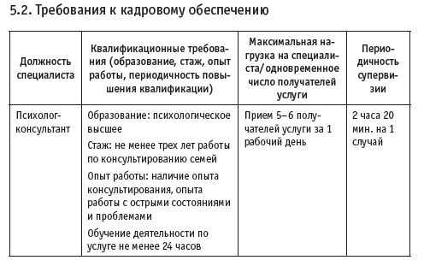
Пример стандарта услуги
«Краткосрочное кризисное консультирование семей»
Национального фонда защиты детей от жестокого обращения

Slide 161
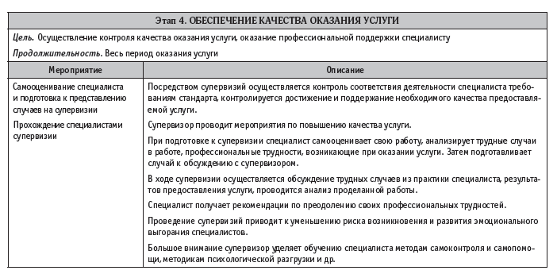
Пример стандарта услуги
«Краткосрочное кризисное консультирование семей»
Национального фонда защиты детей от жестокого обращения

Slide 162
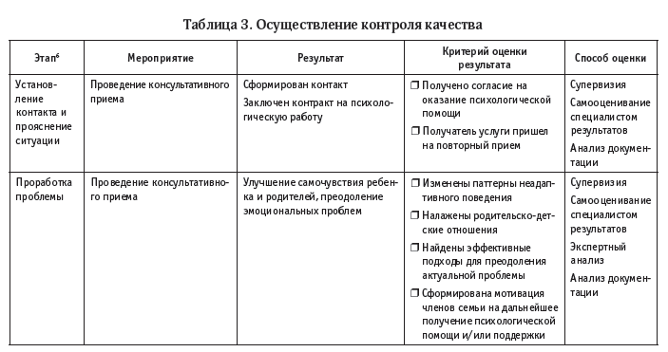
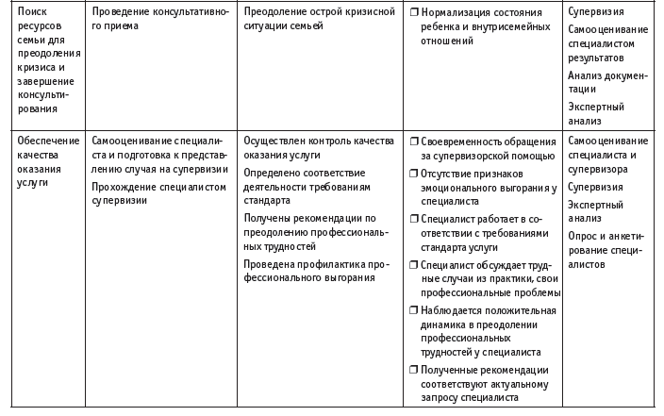

Slide 163
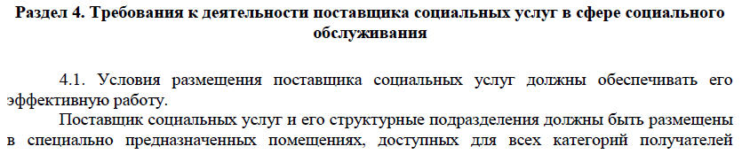
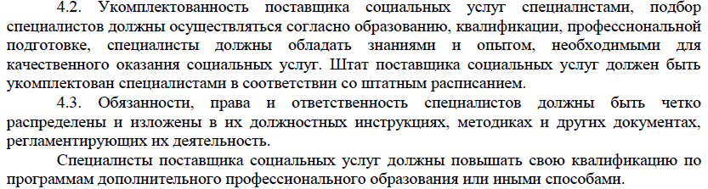
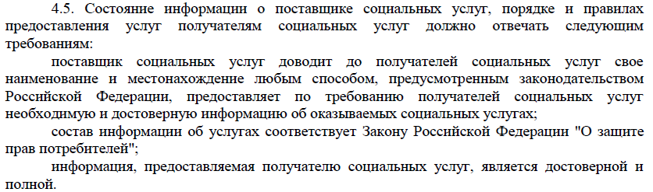
Порядок предоставления социальных услуг в полустационарной форме несовершеннолетним, Волгоградская область

Slide 164
Механизмы контроля за соблюдением стандартов
Супервизия, самооценка, фокус-группы, контрольные закупки

Slide 165
Супервизия – типы мероприятий
Супервизорское наблюдение — индивидуальная форма супервизии, которая осуществляется супервизором или наставником во время работы специалиста, проводится регулярно, по инициативе специалиста или супервизора;
Супервизорская консультация — индивидуальная форма супервизии, которая проводится супервизором вне работы специалиста; проводится регулярно в первые два года профессиональной деятельности специалиста; далее - по мере необходимости по инициативе (запросу) специалиста, но не реже 1 консультации в квартал
Супервизорская группа — групповые формы супервизорской работы, целью которых является групповое обсуждение профессиональных проблем консультантов независимо от их стажа; направленное на выявление профессиональных проблем консультантов и на инициирование взаимопомощи; проводится в плановом порядке регулярно под руководством супервизора.
Группа профессионального роста — групповая форма работы для начинающих специалистов (предполагает тематическую направленность); предназначена для профессиональной специализации и решения профессиональных проблем начинающих специалистов; проводится в плановом порядке ежемесячно под руководством супервизора/методиста.
Тематический семинар — групповая форма работы, в которой принимают участие все специалисты одного профиля (специальности); предназначен для обсуждения различных профессиональных проблем; проводится в плановом порядке ежемесячно под руководством супервизора/методиста.
Профессиональная взаимопомощь (интервизия) — индивидуальная форма супервизорской помощи, которая осуществляется коллегами (не супервизорами) по мере необходимости и по инициативе (запросу) интервизируемого специалиста.

Slide 166
Прочие формы оценки качества услуг
1
1
Фокус-группы с получателями
2
Контрольные закупки («тайный покупатель»)
3
Внутренний аудит
4
Самооценка соблюдения стандарта по чек-листу
5
?
6
?
7
?
Notes:
166

Slide 167
Виды «контрольных закупок»
Расширенная - фиксируются все возможные значимые параметры, например, все способы инициирования контроля или осуществления запроса (телефон, факс, емайл, почта, личное обращение). | Целевая - оценивается отдельный, типичный (или нетипичный), значимый (или незначимый) для определенной целевой группы параметр (например наличие пандусов на входе в здание)
Полная - исследуется весь процесс реализации государственной функции до достижения конечного результата (такая полная закупка возможна далеко не во всех случаях). | Частичная – оценивается взаимодействие с ОИВ лишь на определенных этапах, где могут быть зафиксированы промежуточные результаты (например, качество информирования о функции)

Slide 168
Пример установления процедур для проведения контрольной закупки

